Slide 1
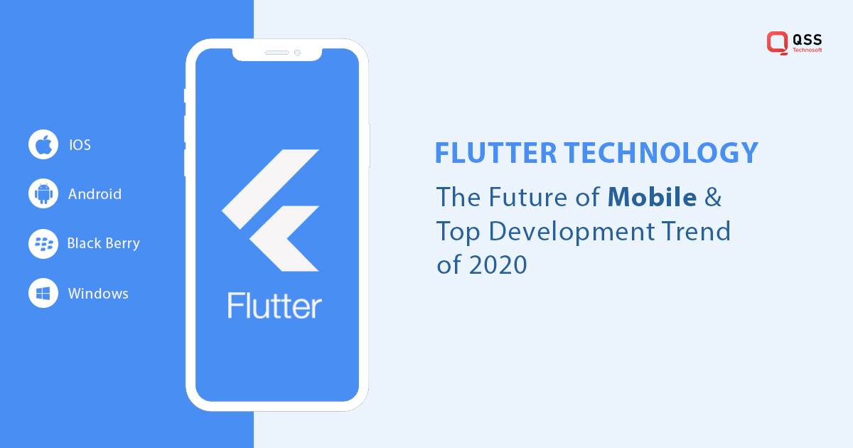



PROYECTO: MONITOREO DE PROYECTOS TAMBOS
NOMBRE APP: MOPROT
FRAMEWORK: Flutter
Versión: 3.3.3
Flutter es un framework de código abierto desarrollado por Google para crear aplicaciones nativas de forma fácil, rápida y sencilla.
Básicamente, permite crear una aplicación móvil nativa con una sola base de código.
Calidad nativa: Las aplicaciones nativas se desarrollan específicamente para un sistema operativo, Flutter utiliza todas las ventajas de las aplicaciones nativas para conseguir calidad en el resultado final.
Experiencia de usuario: Flutter incluye Material Design de Google y Cupertino de Apple, con lo que la experiencia de usuario es óptima y los interfaces de usuario idénticos a los de las aplicaciones desarrolladas por las propias compañías.
Tiempo de carga: Una de las principales causas de abandono de una aplicación es el tiempo que tarda en cargar, con Flutter se experimentan tiempos de carga por debajo de un segundo en cualquiera de los soportes iOS o Android.
Desarrollo ágil y rápido: Gracias a la característica hot-reload, puedes programar y ver los cambios en tiempo real en tu dispositivo o en los simuladores.
https://flutter.dev/
BASE DE DATOS: SQLite
Versión: 2.1.0+1
SQLite es una biblioteca de lenguaje C que implementa un motor de base de datos SQL pequeño, rápido, autónomo, altamente confiable y con todas las funciones.
SQLite está integrado en todos los teléfonos móviles y en la mayoría de las computadoras.
https://pub.dev/packages/sqflite
API REST
Consumo de servicios rest desarrollado en Spring Boot
MOPROT

Slide 2






ARQUITECTURA MONITOREO DE PROYECTOS TAMBOS
MOPROT
External Services
End User
OFFLINE
INTERNET
Local Application
Cloud Application API REST
SQLite
Database
Local
Backend
Spring Boot
Database
Cloud
Apps
FLUTTER
trust
Identity
Authentication
HTTP
HTTP
OFFLINE
Monitoreo de proyectos Tambos
Mobile
App

Slide 3






TECNOLOGIAS MONITOREO DE PROYECTOS TAMBOS
MOPROT
Hardware
FONT-END
BACK-END
Design time environments Front-End
Design time environments Back-End
MacOS / Windows
Build / Deploy
Visual Studio Code
Intellij IDEA
REST
Mobile
App
SPRING BOOT
SQLite
Local Data Base
FLUTTER Framework
DATA BASE

Slide 4
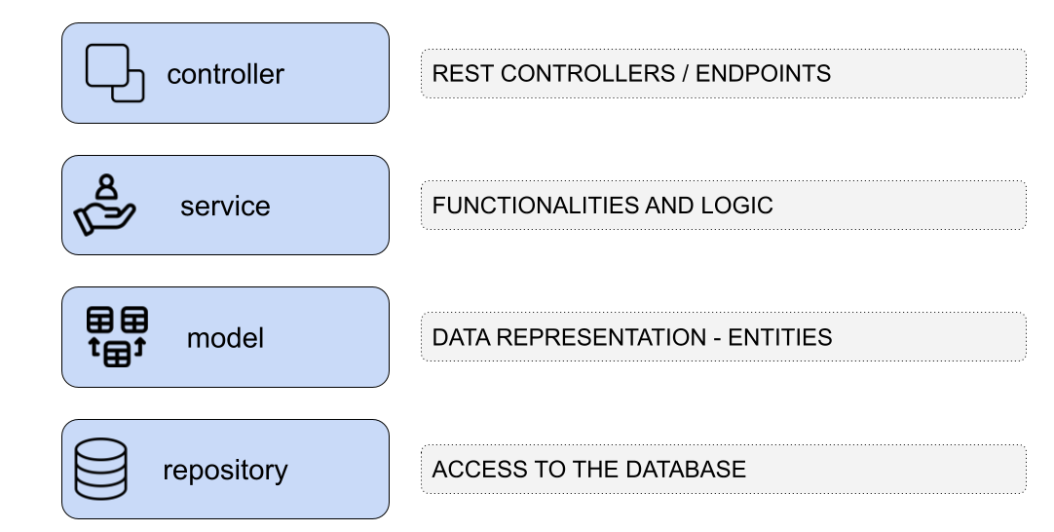

ARQUITECTURA DESARROLLO MONITOREO DE PROYECTOS TAMBOS
MOPROT
FUENTES EXTERNAS DE DATOS
CAPA DE DATOS
CAPA LOGICA DE NEGOCIO
CAPA DE PRESENTACION
BACK-END
DATA LAYER
CONTROLLER
PRESENTATION
HTTP
Widgets
API DataSource
(HTTP)
API REST
LOCAL
DB DataSource
(SqlLite)
OFFLINE
SQLite
DATA BASE

Slide 5
ARQUITECTURA DESARROLLO SEGUIMIENTO Y MONITOREO
SIFPNPAIS
FUENTES EXTERNAS DE DATOS
CAPA DE DATOS
CAPA LOGICA DE NEGOCIO
CAPA DE PRESENTACION
BACK-END
DATA LAYER
CONTROLLER
PRESENTATION
HTTP
Widgets
API DataSource
(HTTP)
API REST
LOCAL
DB DataSource
(SqlLite)
OFFLINE
SQLite
DATA BASE

Slide 6









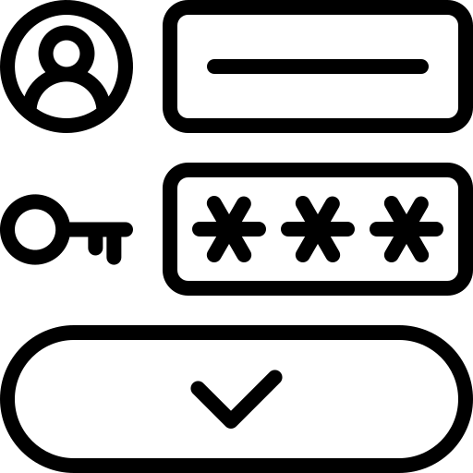

FLUJO PROCESO MONITOREO DE PROYECTOS TAMBOS
MOPROT
Local Application
Cloud Application API REST
End User
SQLite Database
Local
Backend
Spring Boot
Database
Cloud
APP
OFFLINE
INTERNET (ONLINE)
1
Carga Registros DB Local
MONITOREOS
9
Enviar Monitoreo
Programa
Actividades
Eliminar Monitoreo
8
Apps
FLUTTER
5.1
Ver/Editar Monitoreo
HTTP
2
7
OFFLINE
Monitoreo de proyectos
Tambos
3
4
5
Mobile
App
Inicio
Sesión
Menú
App
Monitor
Proy. Tambo
Lista Proyectos Tambo
Crear Monitoreo
6
Notes:
1 .- Carga los registros de la base de datos central (nube) a la base de datos local
2 .- Inicio sesion de usuario
3.- Menu general del aplicativo
4.- Menu: MONITOR PROY. TAMBO
5.- Listar todos los proyectos asignados al usuario, ver detalle del proyecto
5.1 .- No requiere proyectos asignados al usuario
6.- Crear nuevo monitoreo:
5 – Proyecto asignado al usuario
5.1 – Proyecto no asignado al usuario
7.- Editar monitoreo
8.- Eliminar monitoreo
9.- Enviar monitoreo a la base de datos central (nube)
Envio individual
Envio masivo
Requiere conexión a internet
Requiere estado de monitoreo POR ENVIAR

Slide 7

FLUJO PROCESO SEGUIMIENTO Y MONITOREO
SIFPNPAIS
Local Application
Cloud Application API REST
End User
SQLite Database
Local
Backend
Spring Boot
Database
Cloud
APP
OFFLINE
INTERNET (ONLINE)
1
Carga Registros DB Local
Otras Opciones
Apps
FLUTTER
HTTP
2
OFFLINE
SIFPNPAIS
3
4
5
Mobile
App
Inicio
Sesión
Menú
App
Seguimiento y Monitoreo
Lista Proyectos Tambo
Detalle del proyecto
Notes:
1 .- Carga los registros de la base de datos central (nube) a la base de datos local
2 .- Inicio sesion de usuario
3.- Menu general del aplicativo
4.- Menu: MONITOR PROY. TAMBO
5.- Listar todos los proyectos asignados al usuario, ver detalle del proyecto
5.1 .- No requiere proyectos asignados al usuario
6.- Crear nuevo monitoreo:
5 – Proyecto asignado al usuario
5.1 – Proyecto no asignado al usuario
7.- Editar monitoreo
8.- Eliminar monitoreo
9.- Enviar monitoreo a la base de datos central (nube)
Envio individual
Envio masivo
Requiere conexión a internet
Requiere estado de monitoreo POR ENVIAR

Slide 8
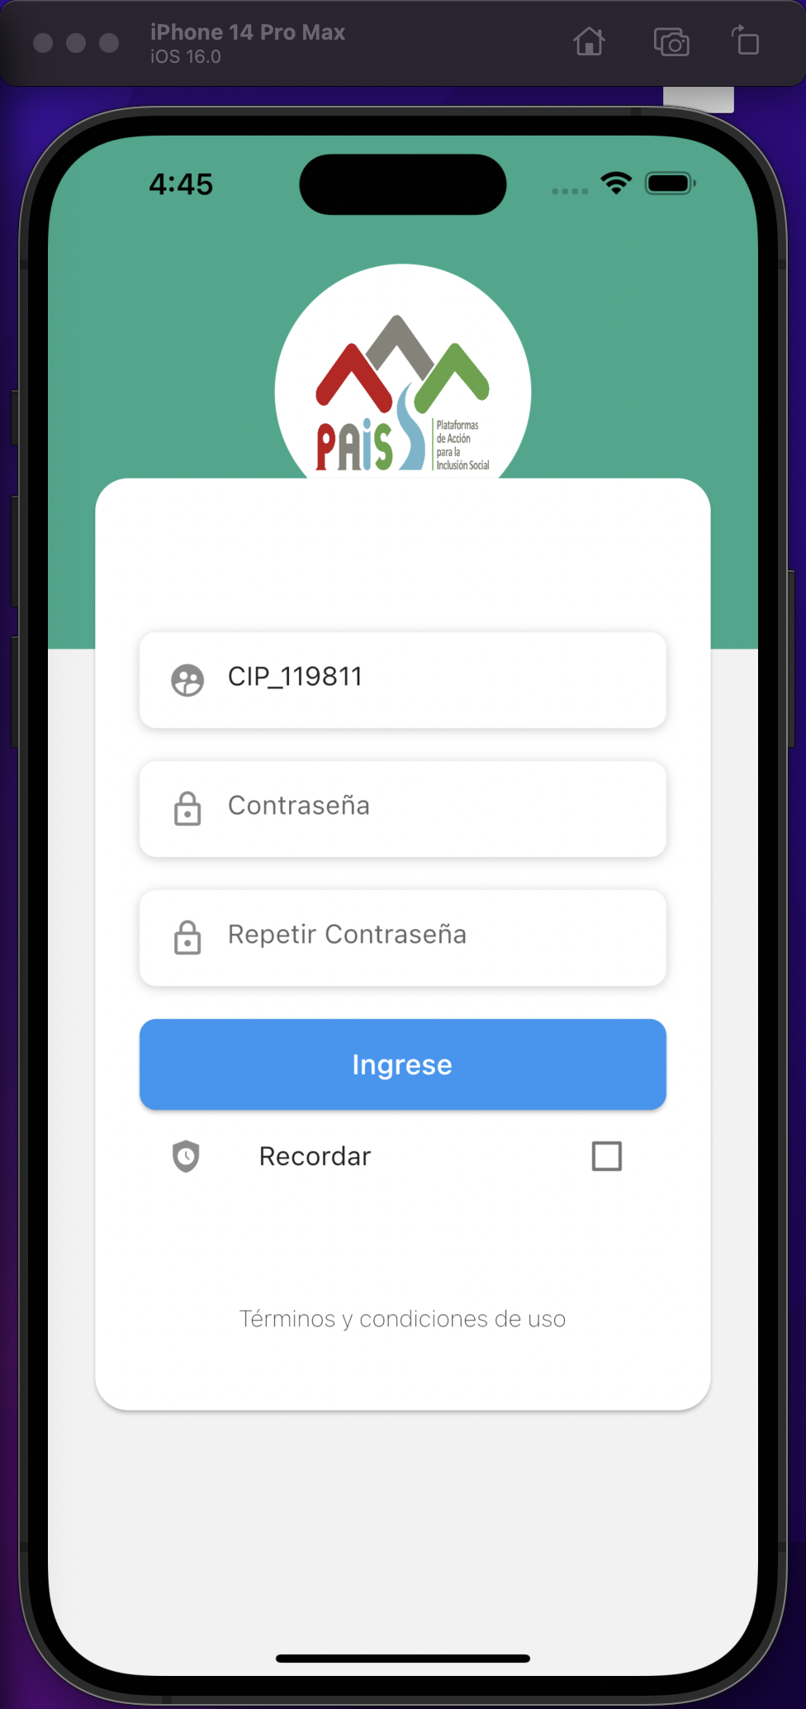
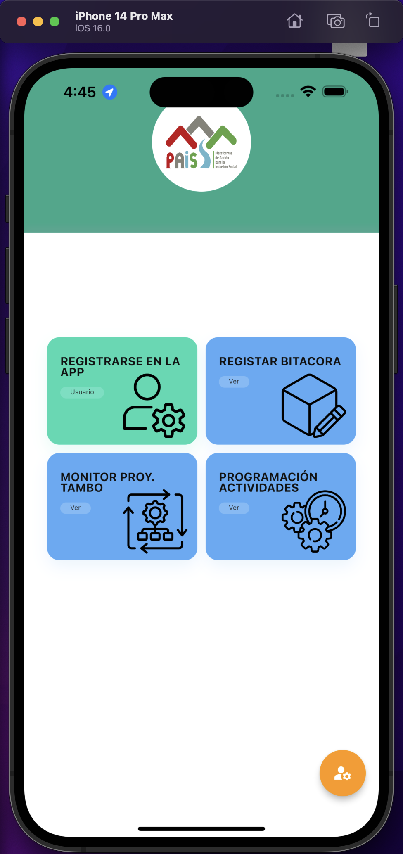
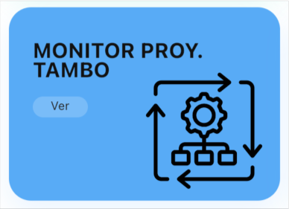

Notes:
MODULOS
MONITOREO DE PROYECTOS TAMBO
PROGRAMACION DE ACTIVIDADES

Slide 9
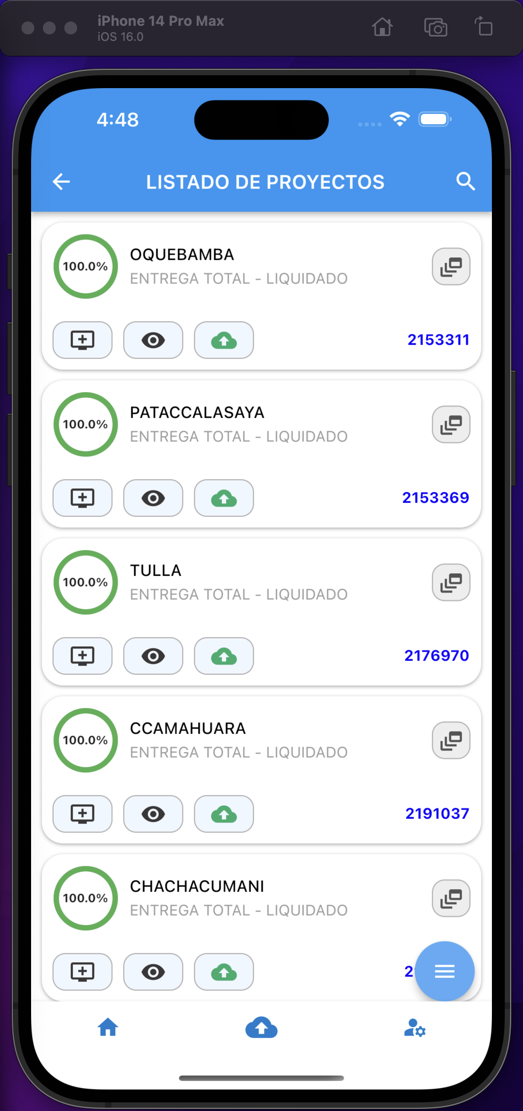
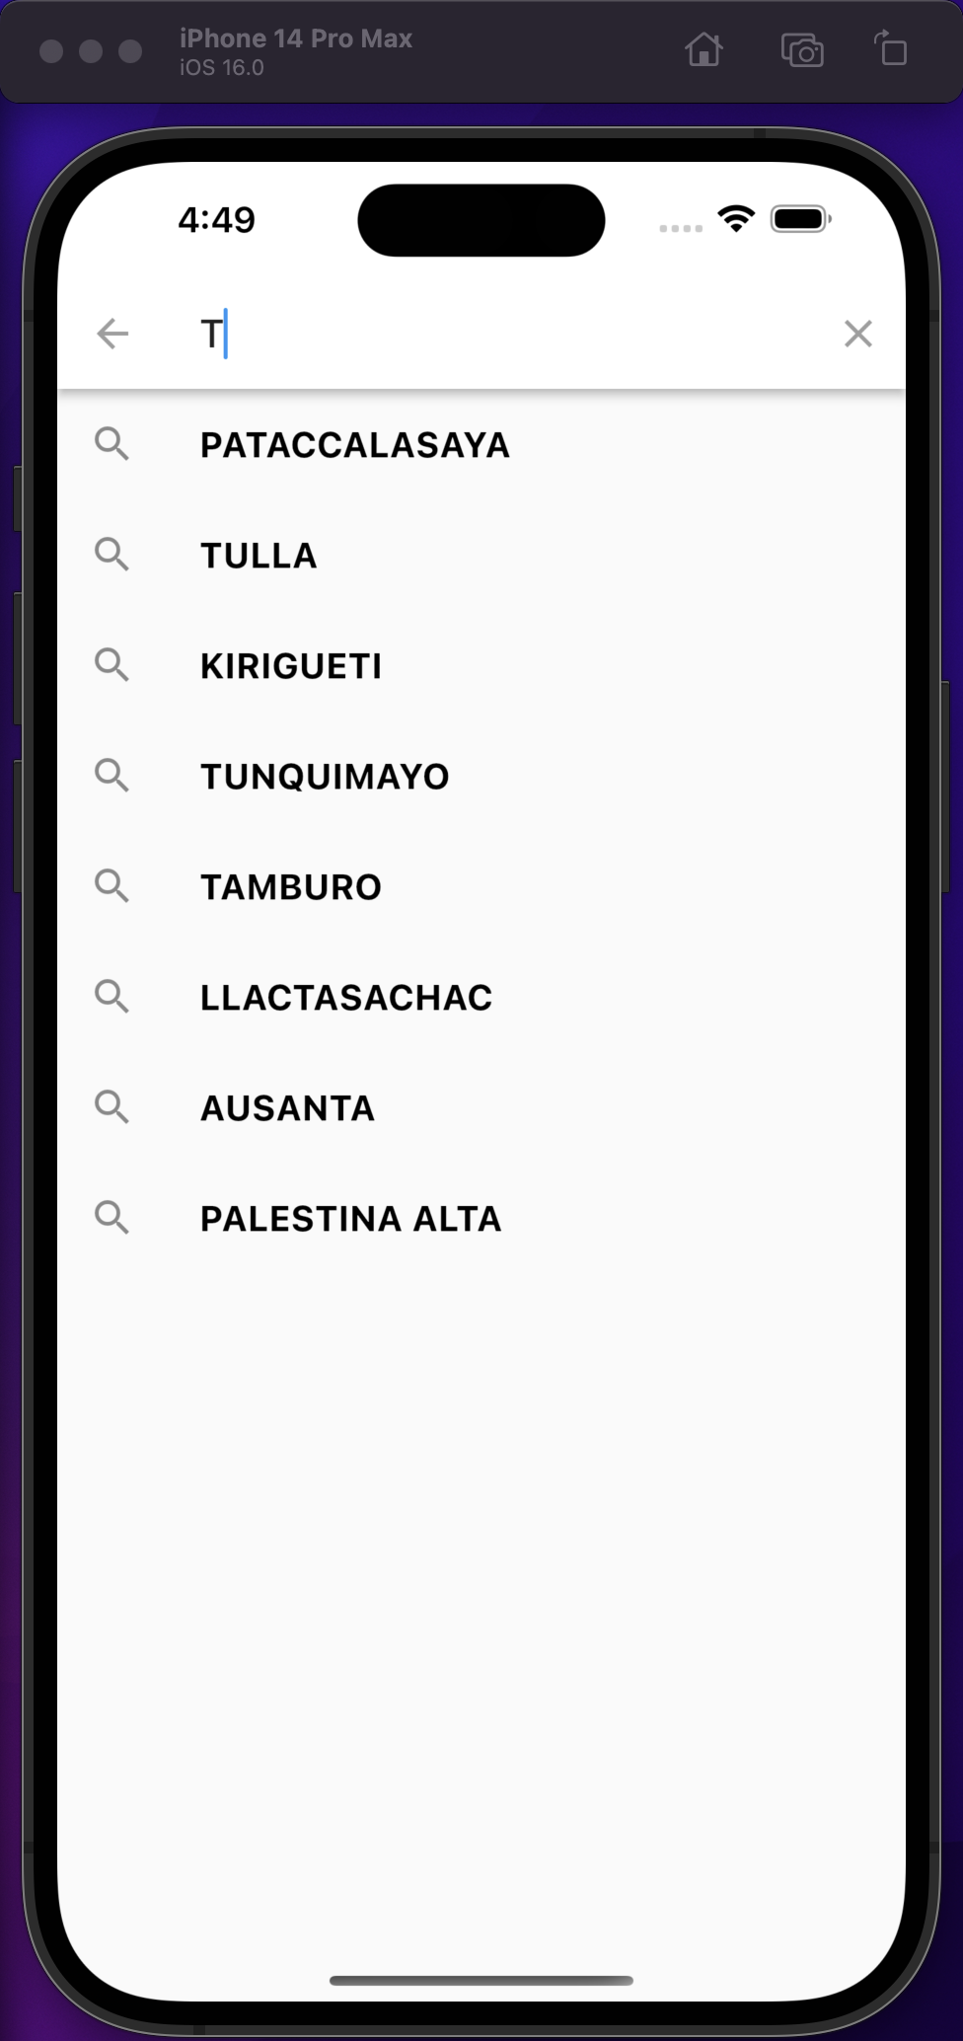
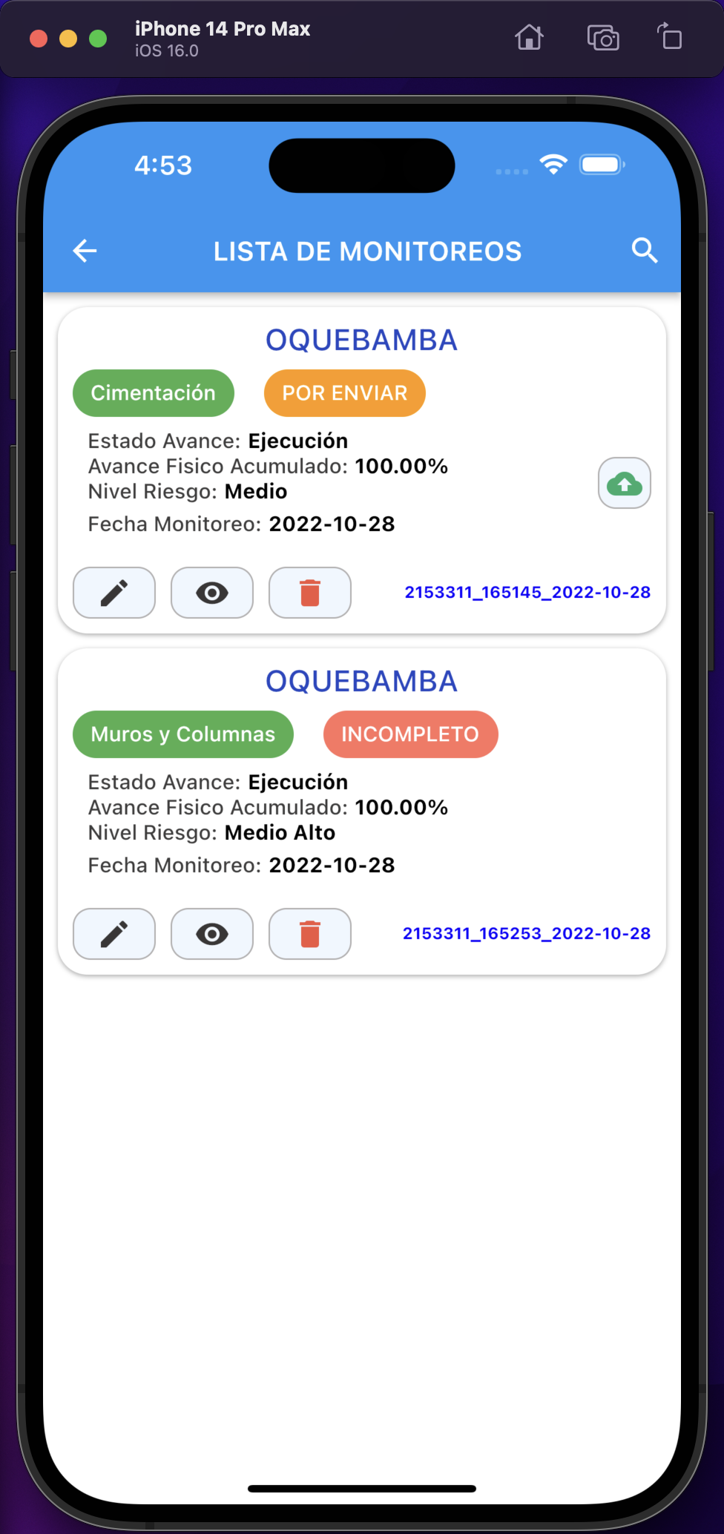
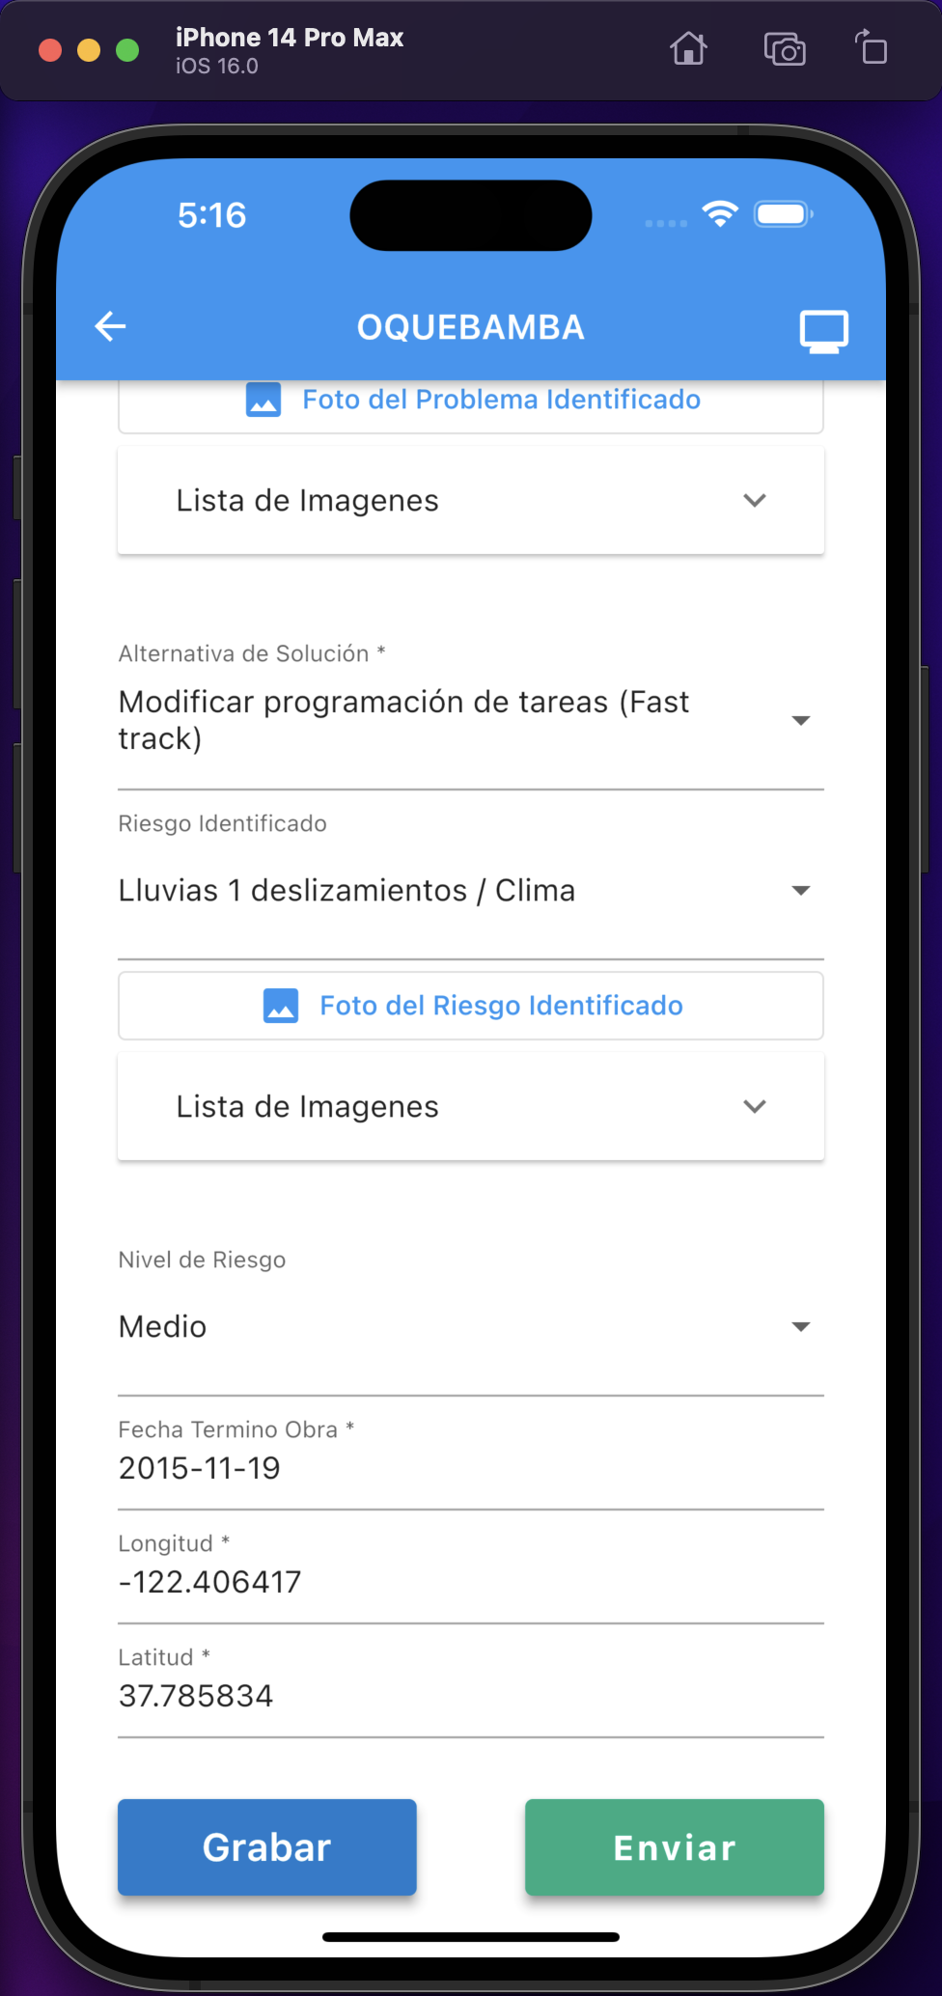
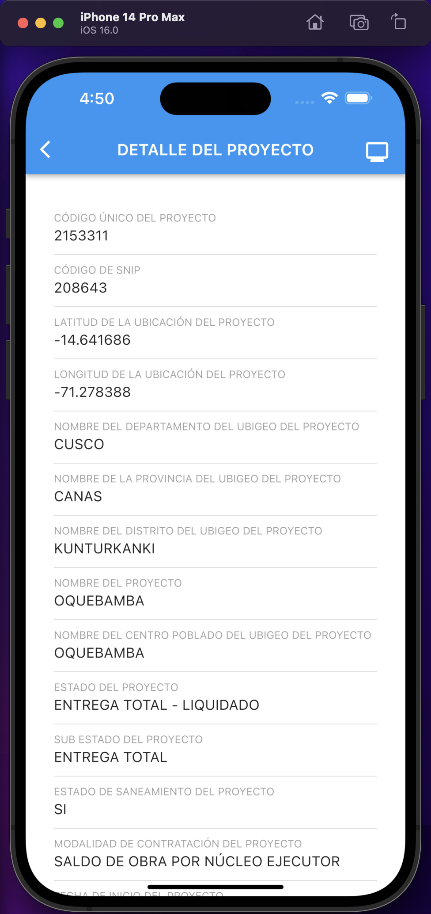
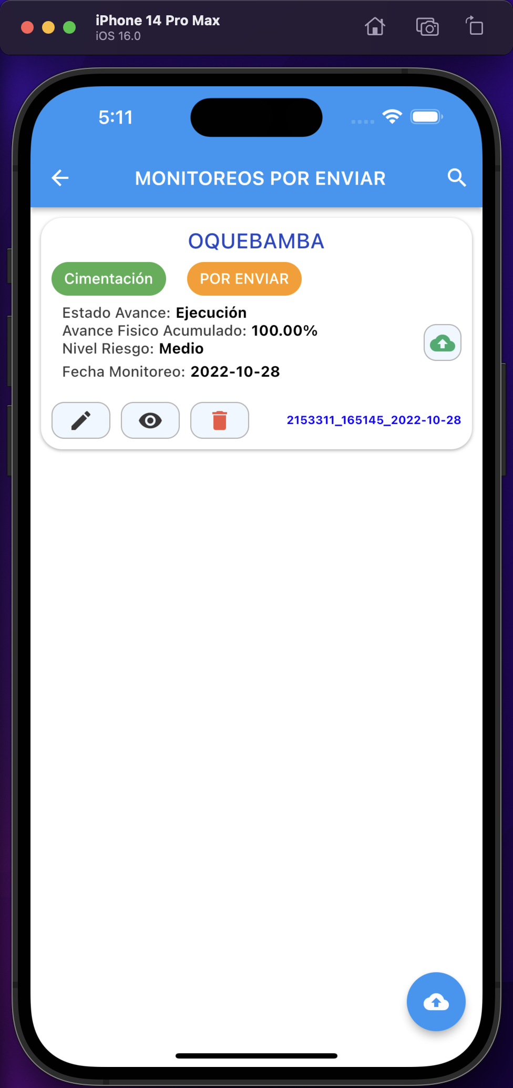
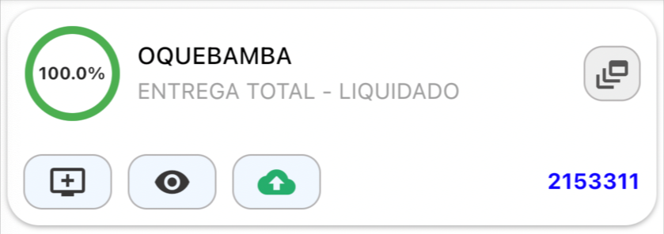

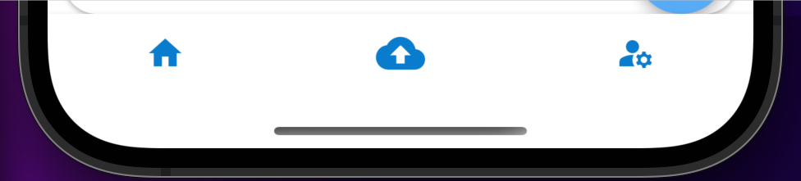
1
2
3
4
5
2
1
3
4
5
Notes:
1 - Buscar proyectos
2 - Lista de todos los monitoreos del proyecto
3 - Crear nuevos monitoreos en el proyectos
3.1 - GRABAR: Registrar el monitoreo en la base de datos local
3.2 - ENVIAR: Enviar el monitoreo a la nube usando la API REST
4 - Ver detalle del proyecto
5 - Lista de todos los monitoreos PARA ENVIAR del proyecto

Slide 10
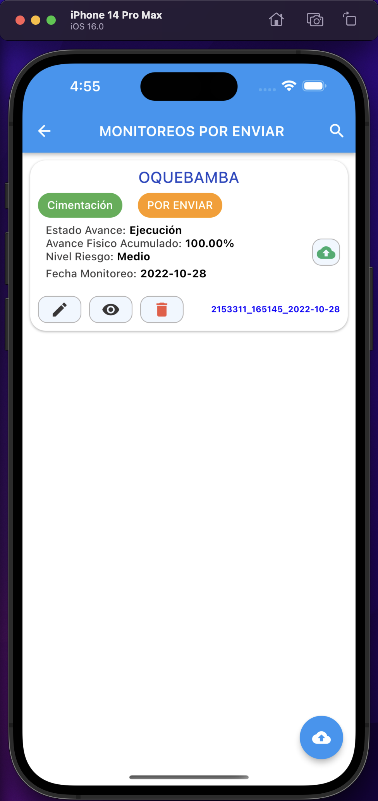
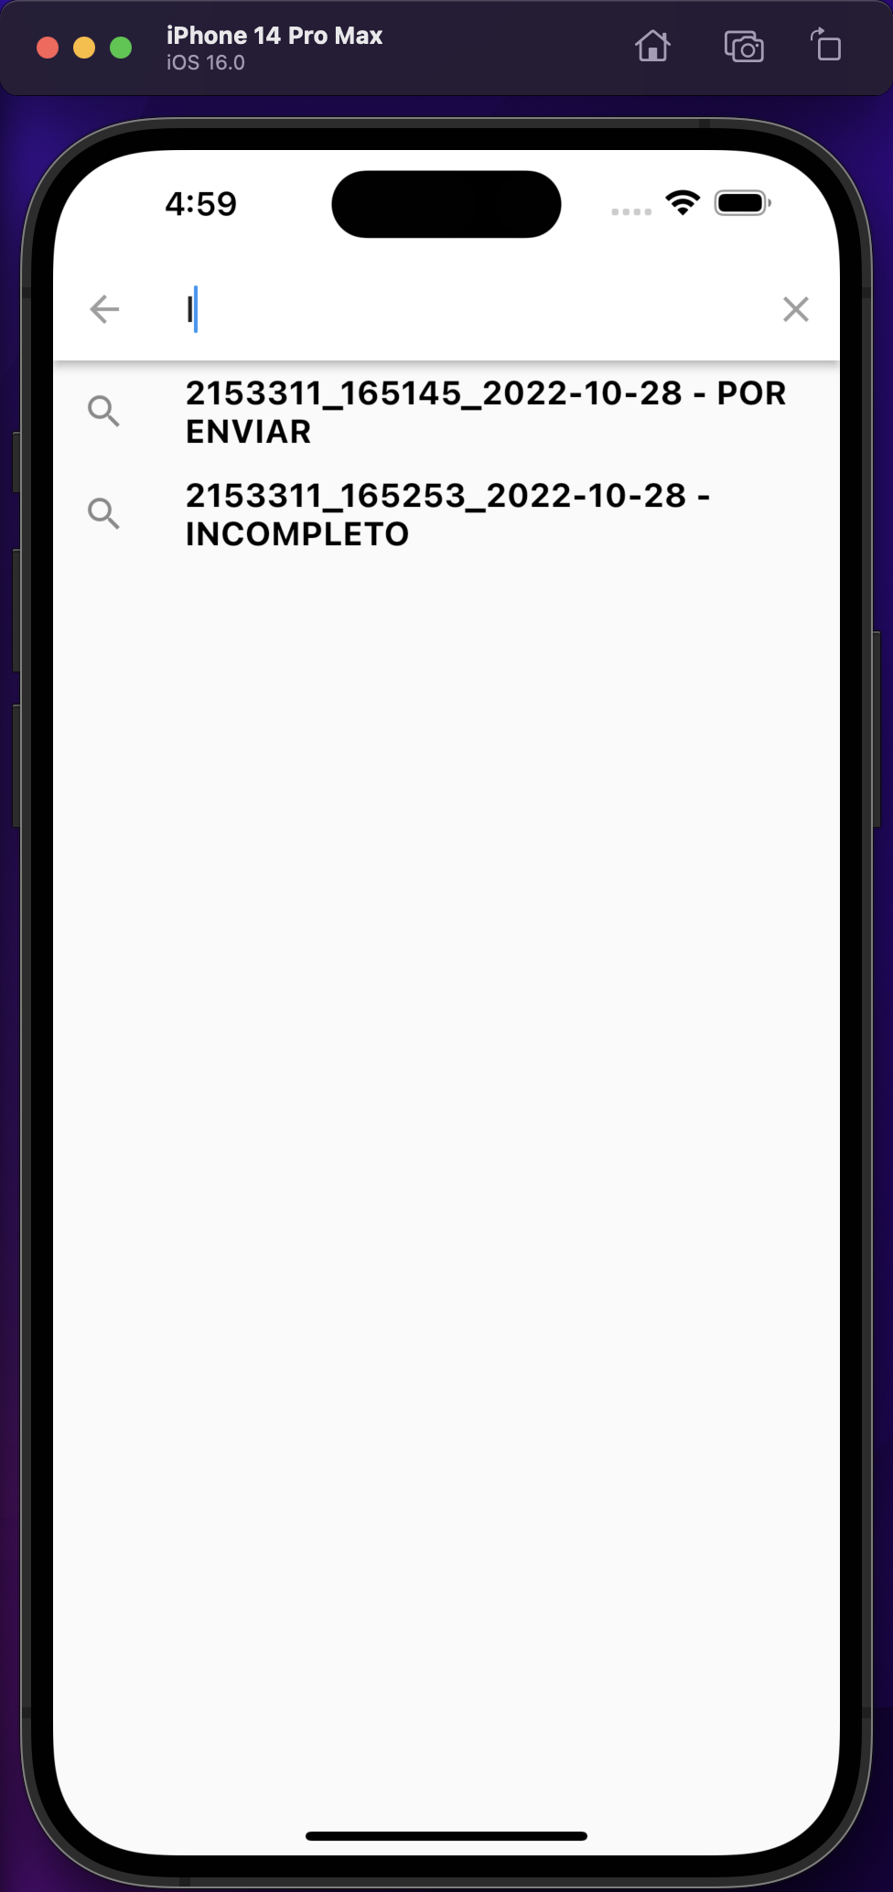
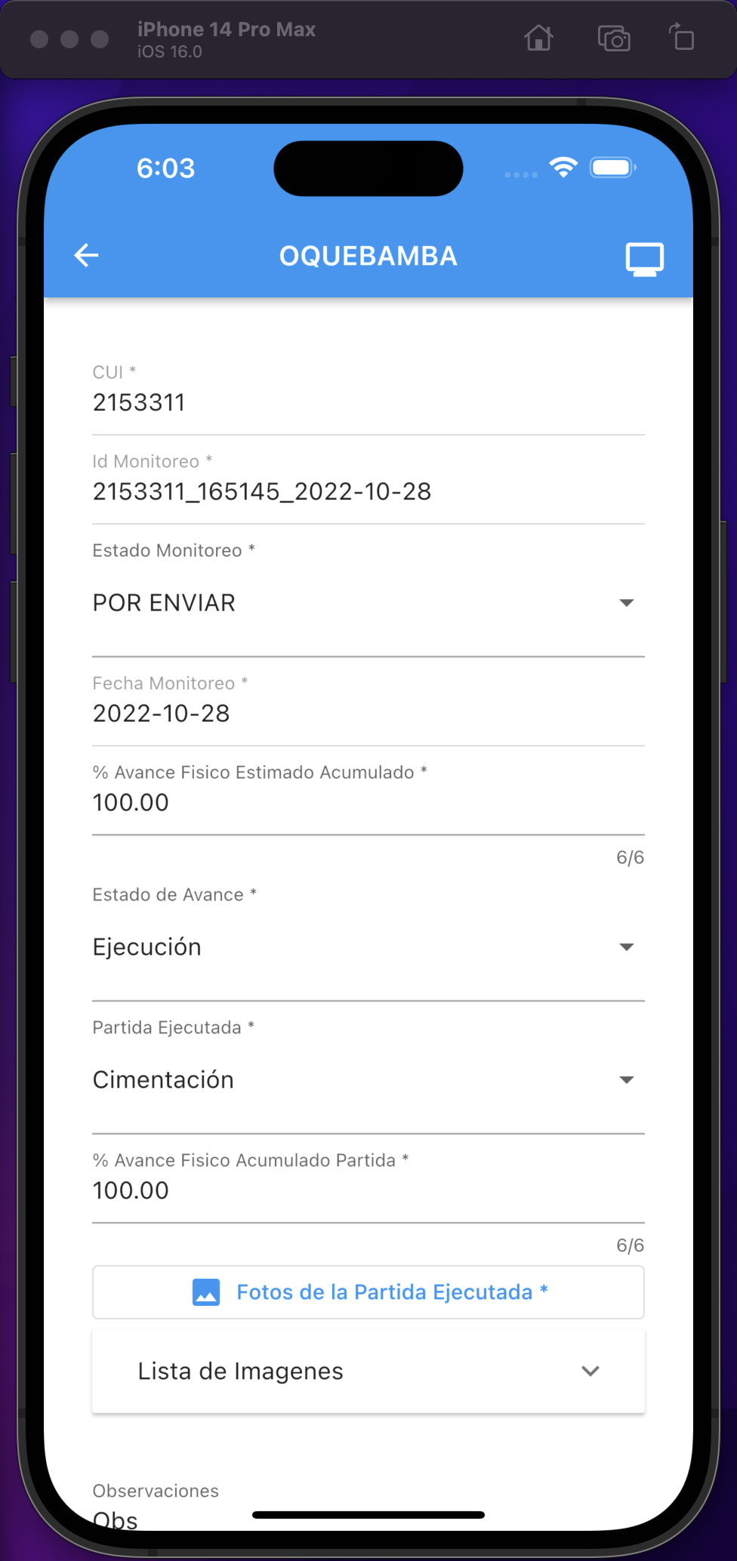
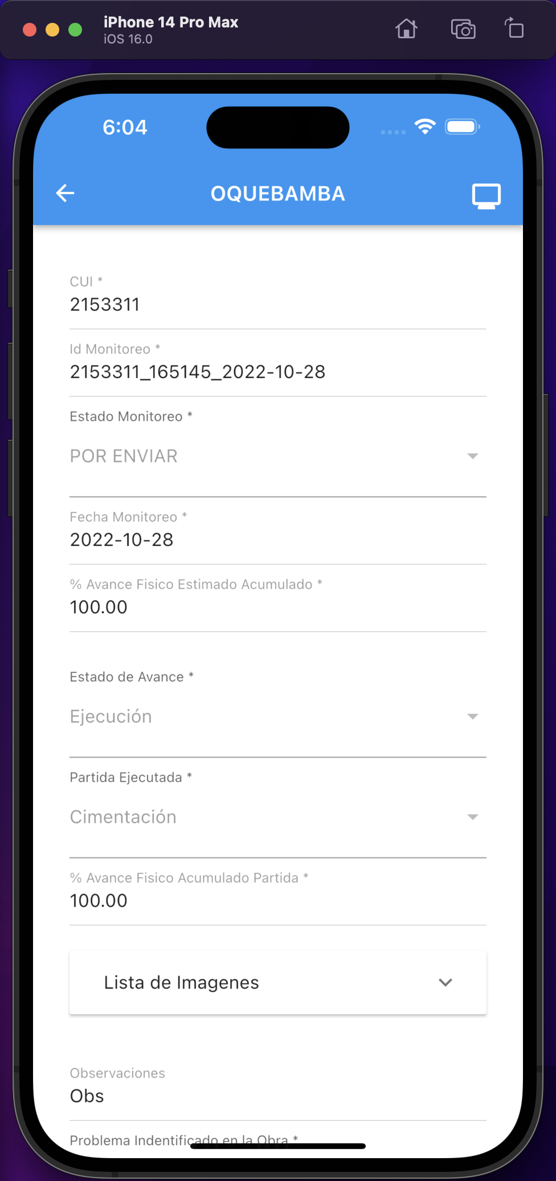
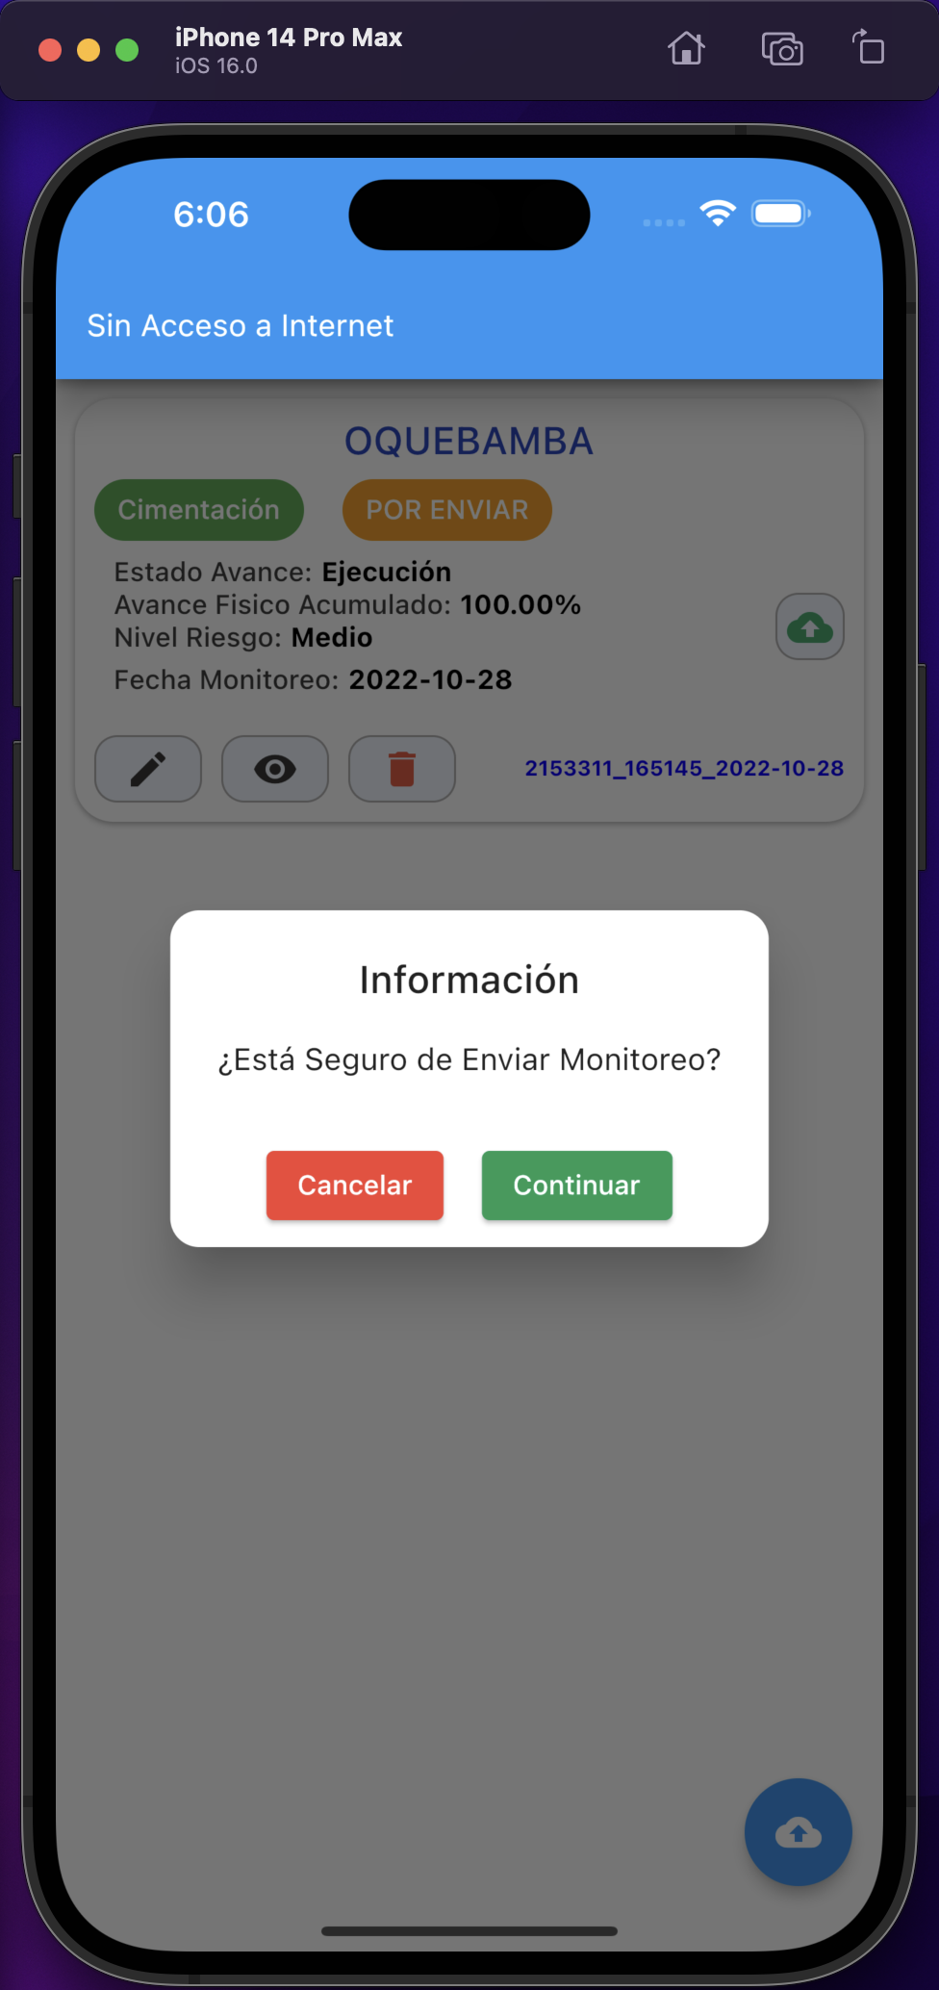
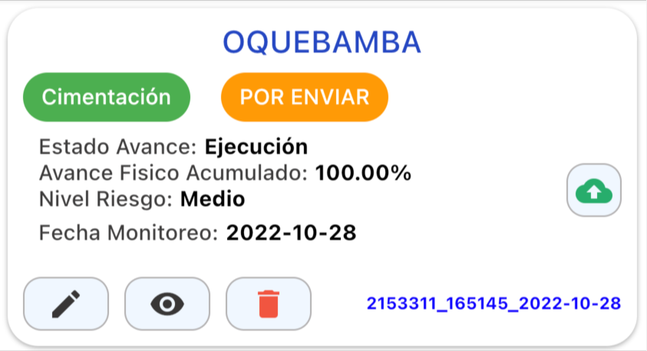

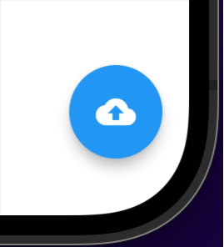
5
10
1
7
8
6
10
1
6
7
8
9
Notes:
1 - Buscar Monitoreos
5 - Lista de todos los monitoreos POR ENVIAR del proyecto
6 - Envio masivo a la nube mediante la API REST de todos los Monitoreos cuyo estado esten POR ENVIAR
7 – Modificar registros del Monitoreo siempre y cuando aun no este en el estado ENVIADO
8 – Visualizar registros del monitoreo
9 – Eliminar el monitoreo siempre y cuando aun no este en el estado ENVIADO
10 –Envio individual a la nube mediante la API REST del monitoreo cuyo estado esten POR ENVIAR

Slide 11
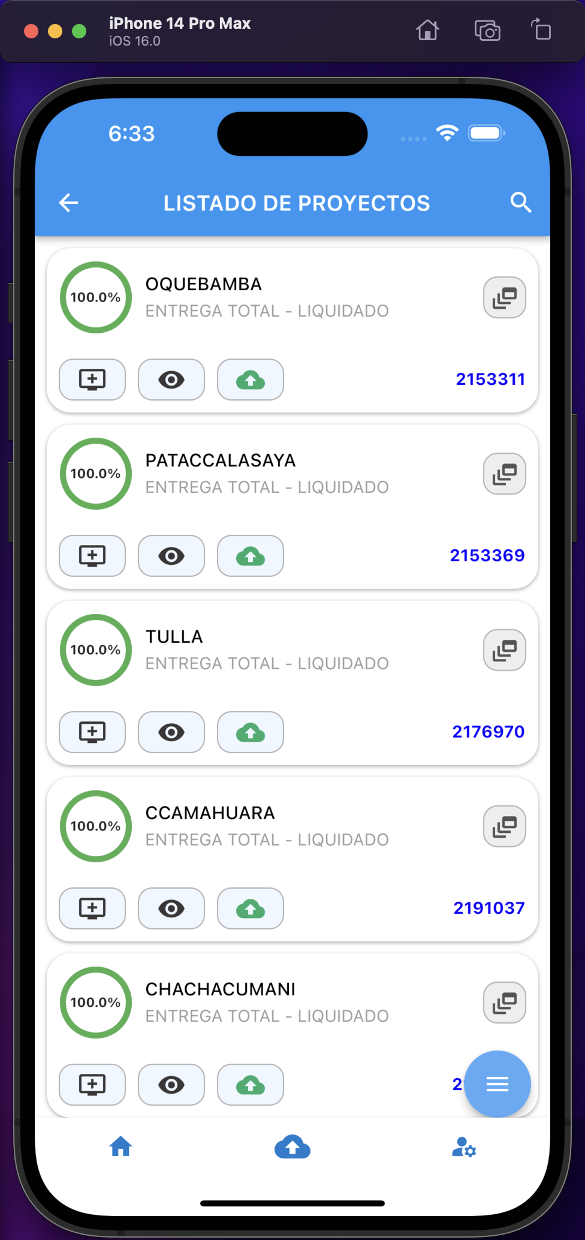
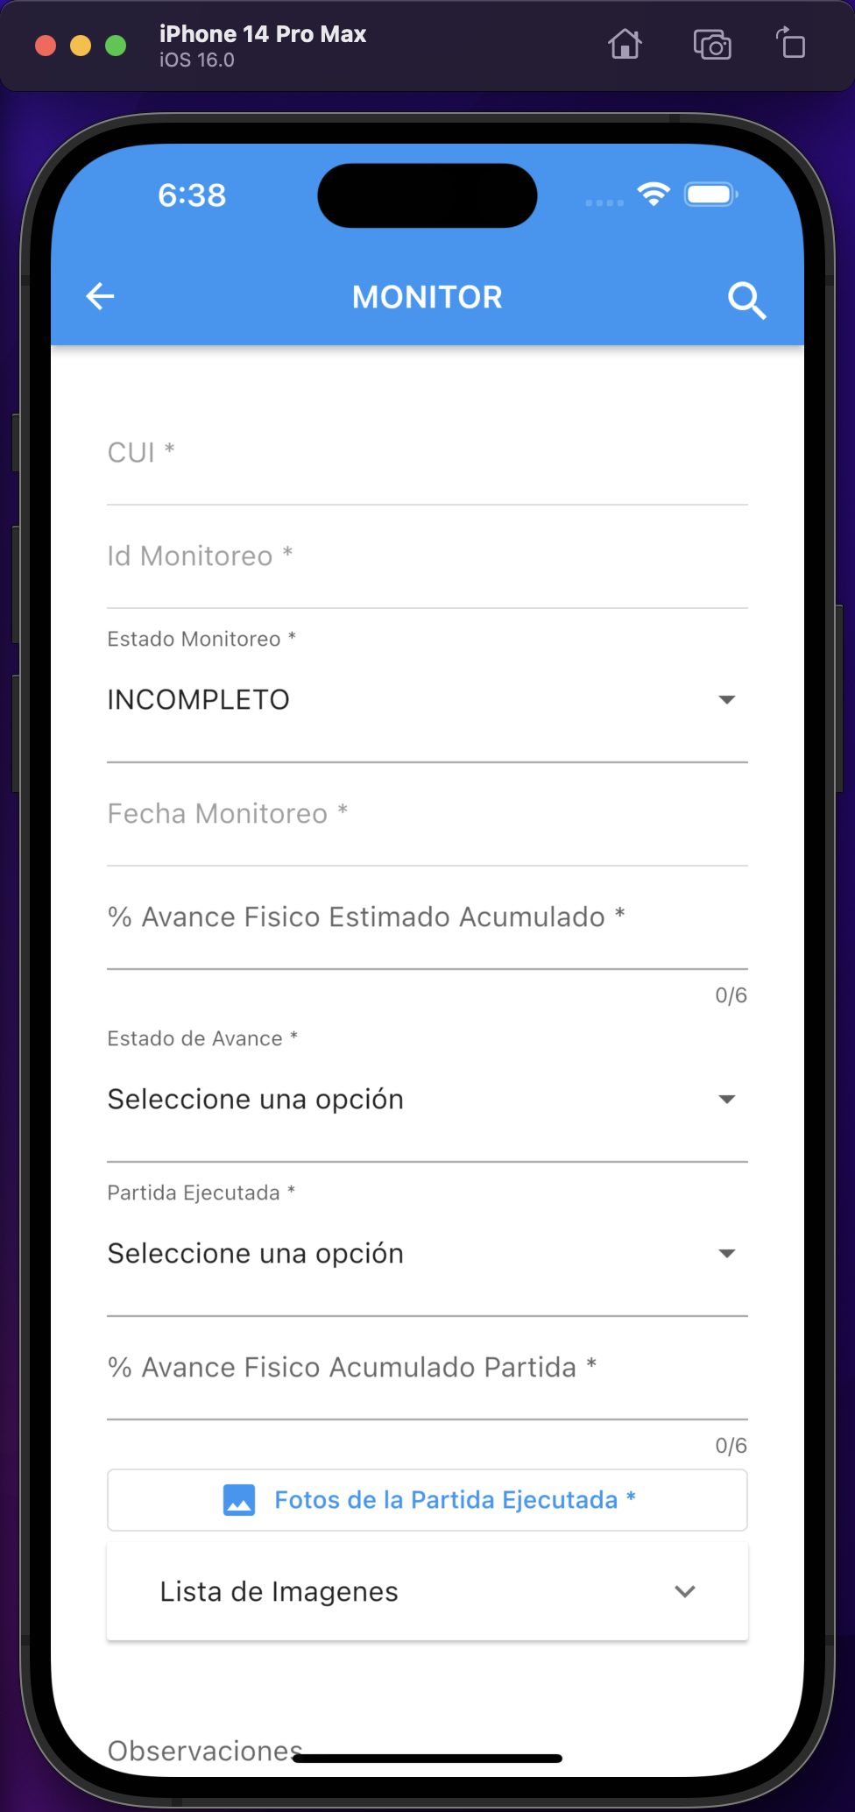
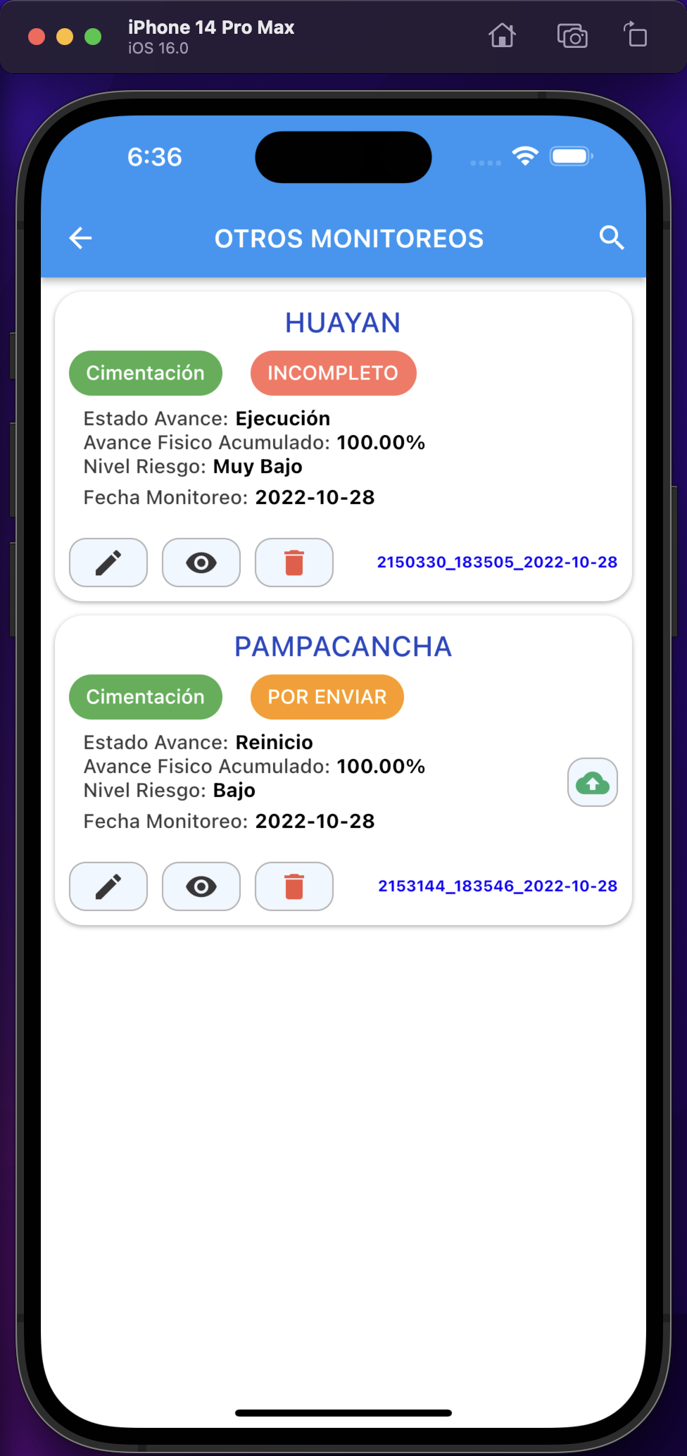
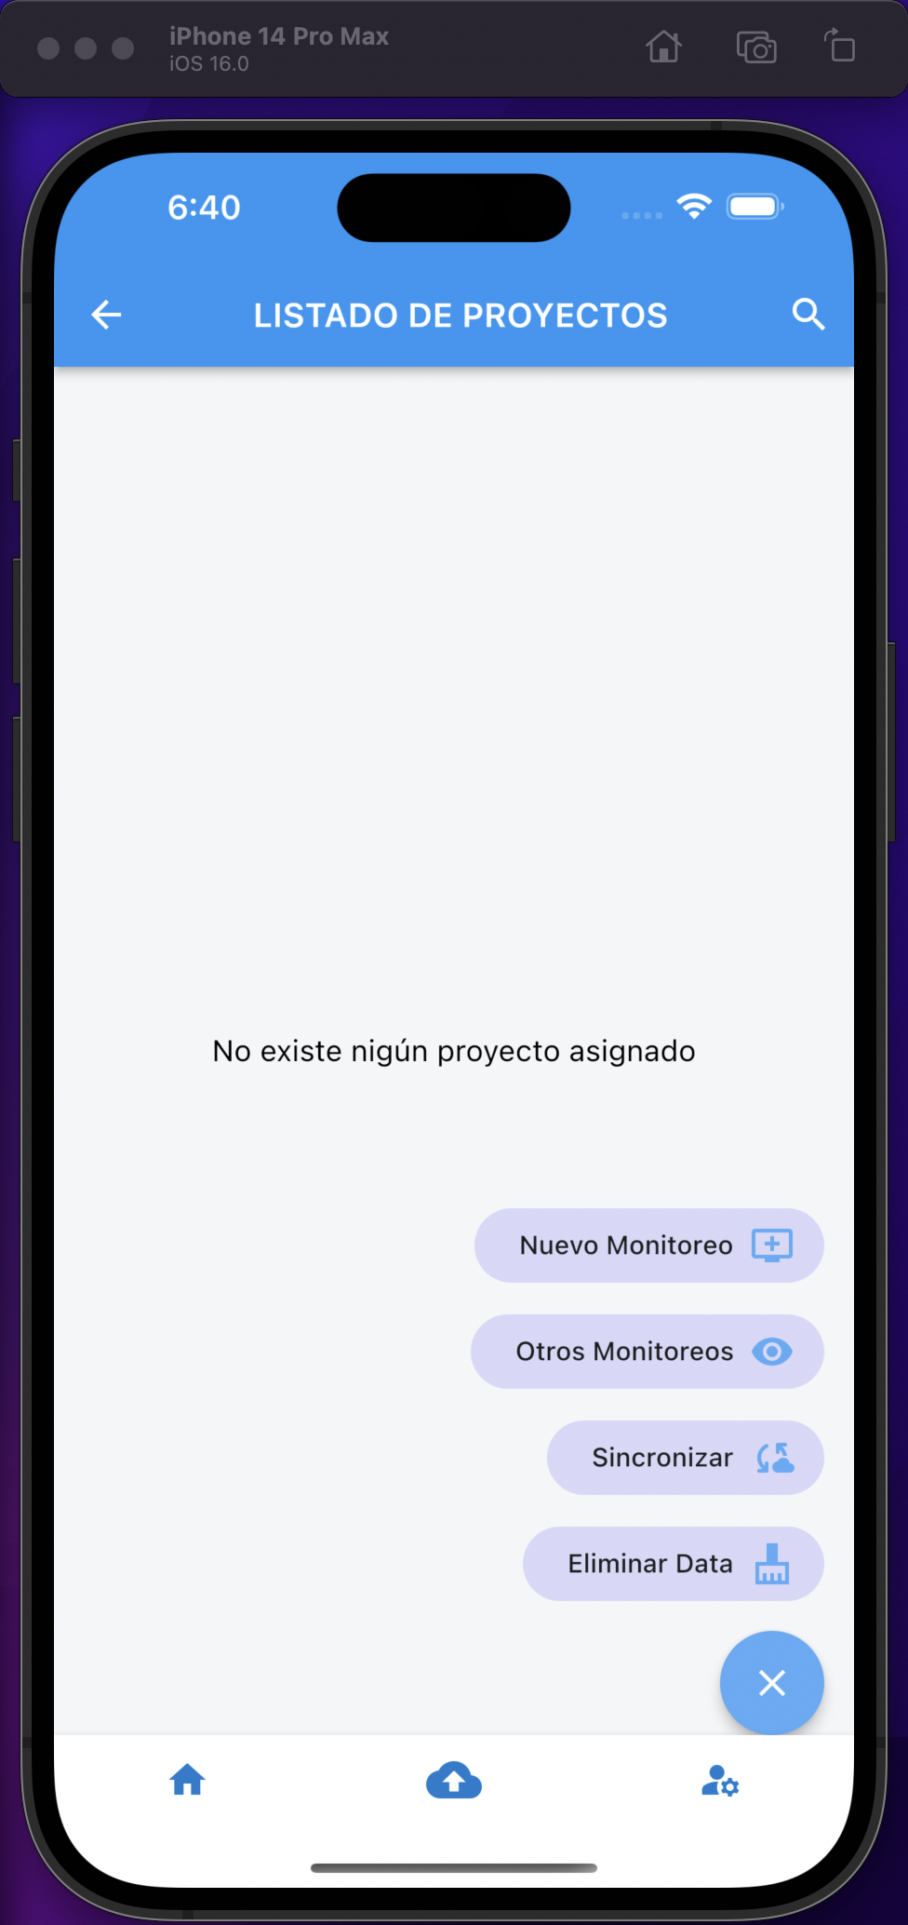
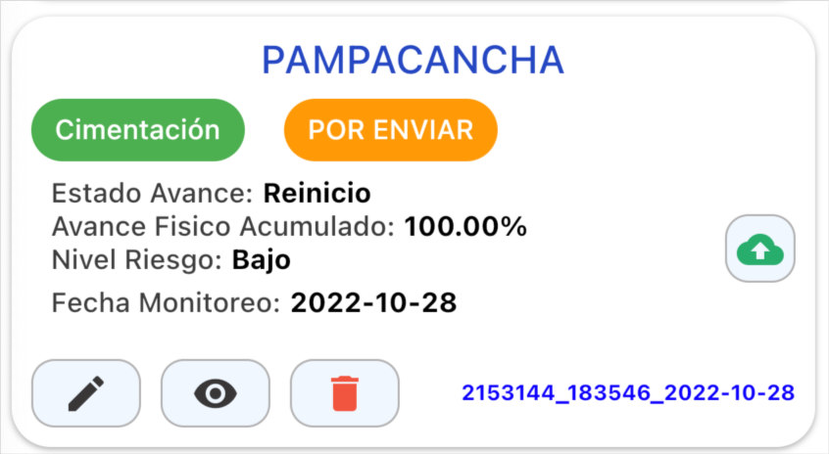
10
7
8
9
Notes:
NUEVO MONITOREO
Crea un nuevo monitoreo independiente del proyecto asignado al usuario sessión
OTROS MONITOREOS
7 – Modificar registros del Monitoreo siempre y cuando aun no este en el estado ENVIADO
8 – Visualizar registros del monitoreo
9 – Eliminar el monitoreo siempre y cuando aun no este en el estado ENVIADO
10 –Envio individual a la nube mediante la API REST del monitoreo cuyo estado esten POR ENVIAR

Slide 12
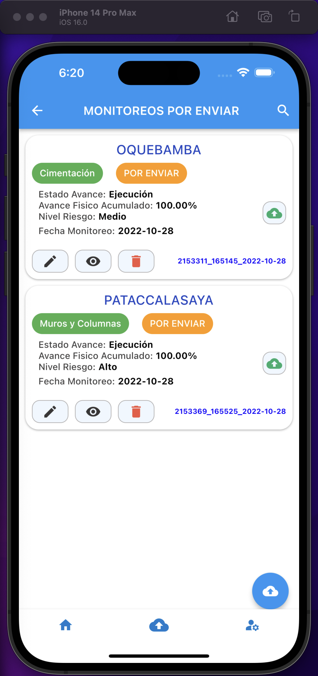
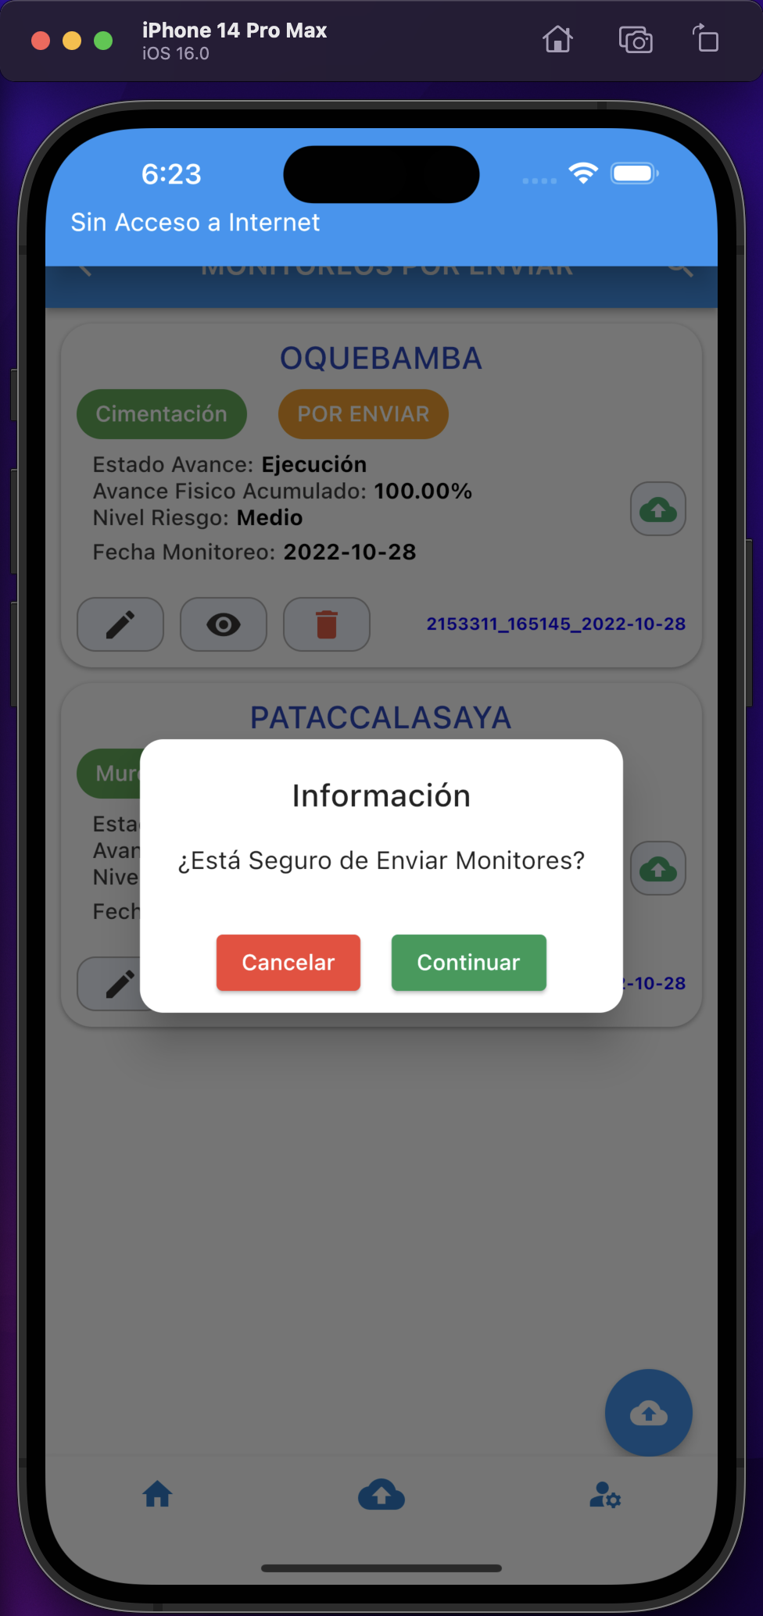
10
7
8
6
10
6
7
8
9
Notes:
LISTA DE TODOS LOS MINITOREOS POR ENVIAR DE TODOS LOS PROYECTOS
6 - Envio masivo a la nube mediante la API REST de todos los Monitoreos cuyo estado esten POR ENVIAR
7 – Modificar registros del Monitoreo siempre y cuando aun no este en el estado ENVIADO
8 – Visualizar registros del monitoreo
9 – Eliminar el monitoreo siempre y cuando aun no este en el estado ENVIADO
10 –Envio individual a la nube mediante la API REST del monitoreo cuyo estado esten POR ENVIAR

Slide 13
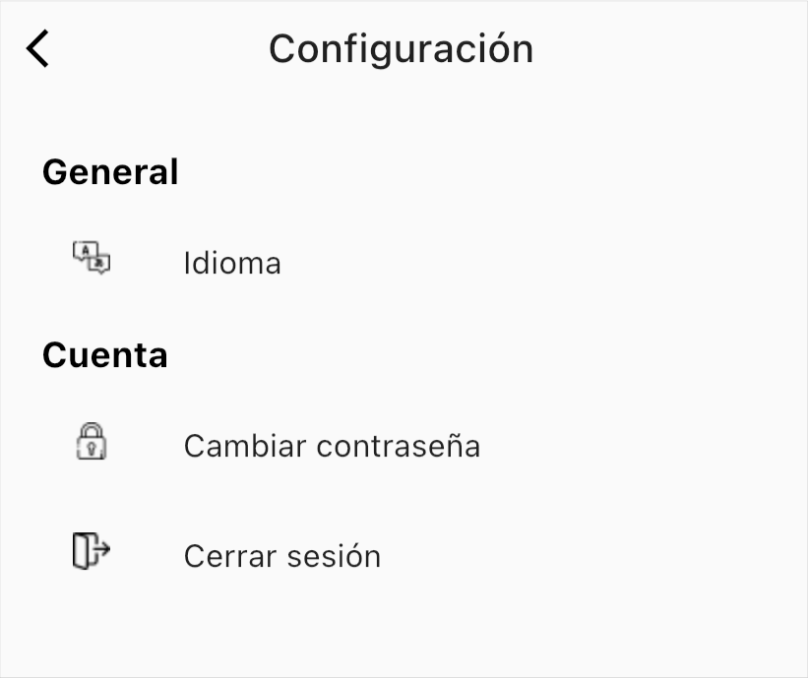

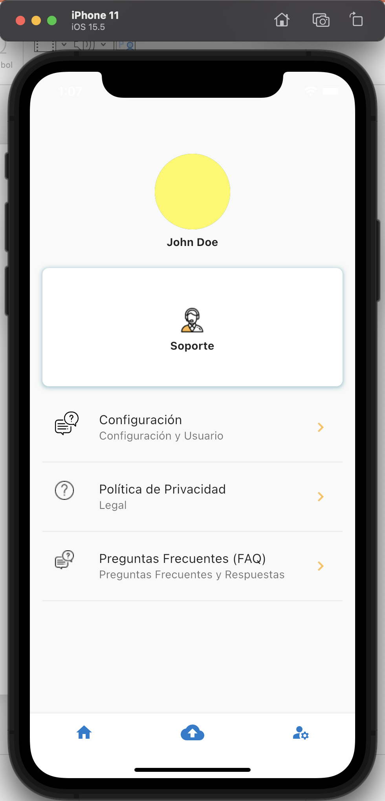
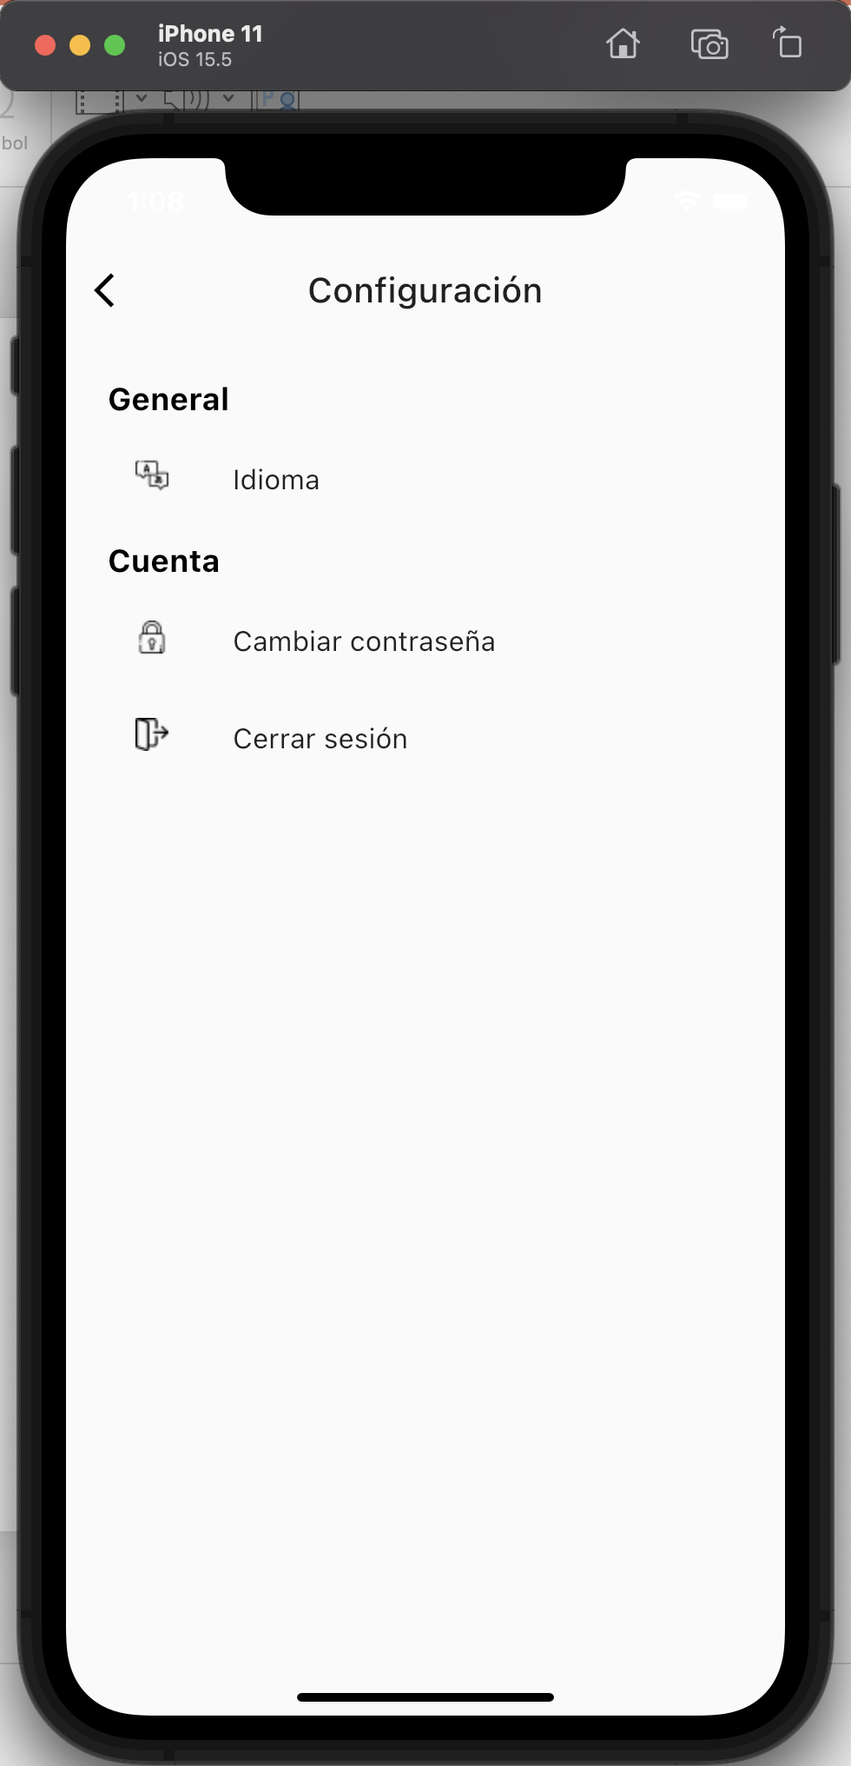
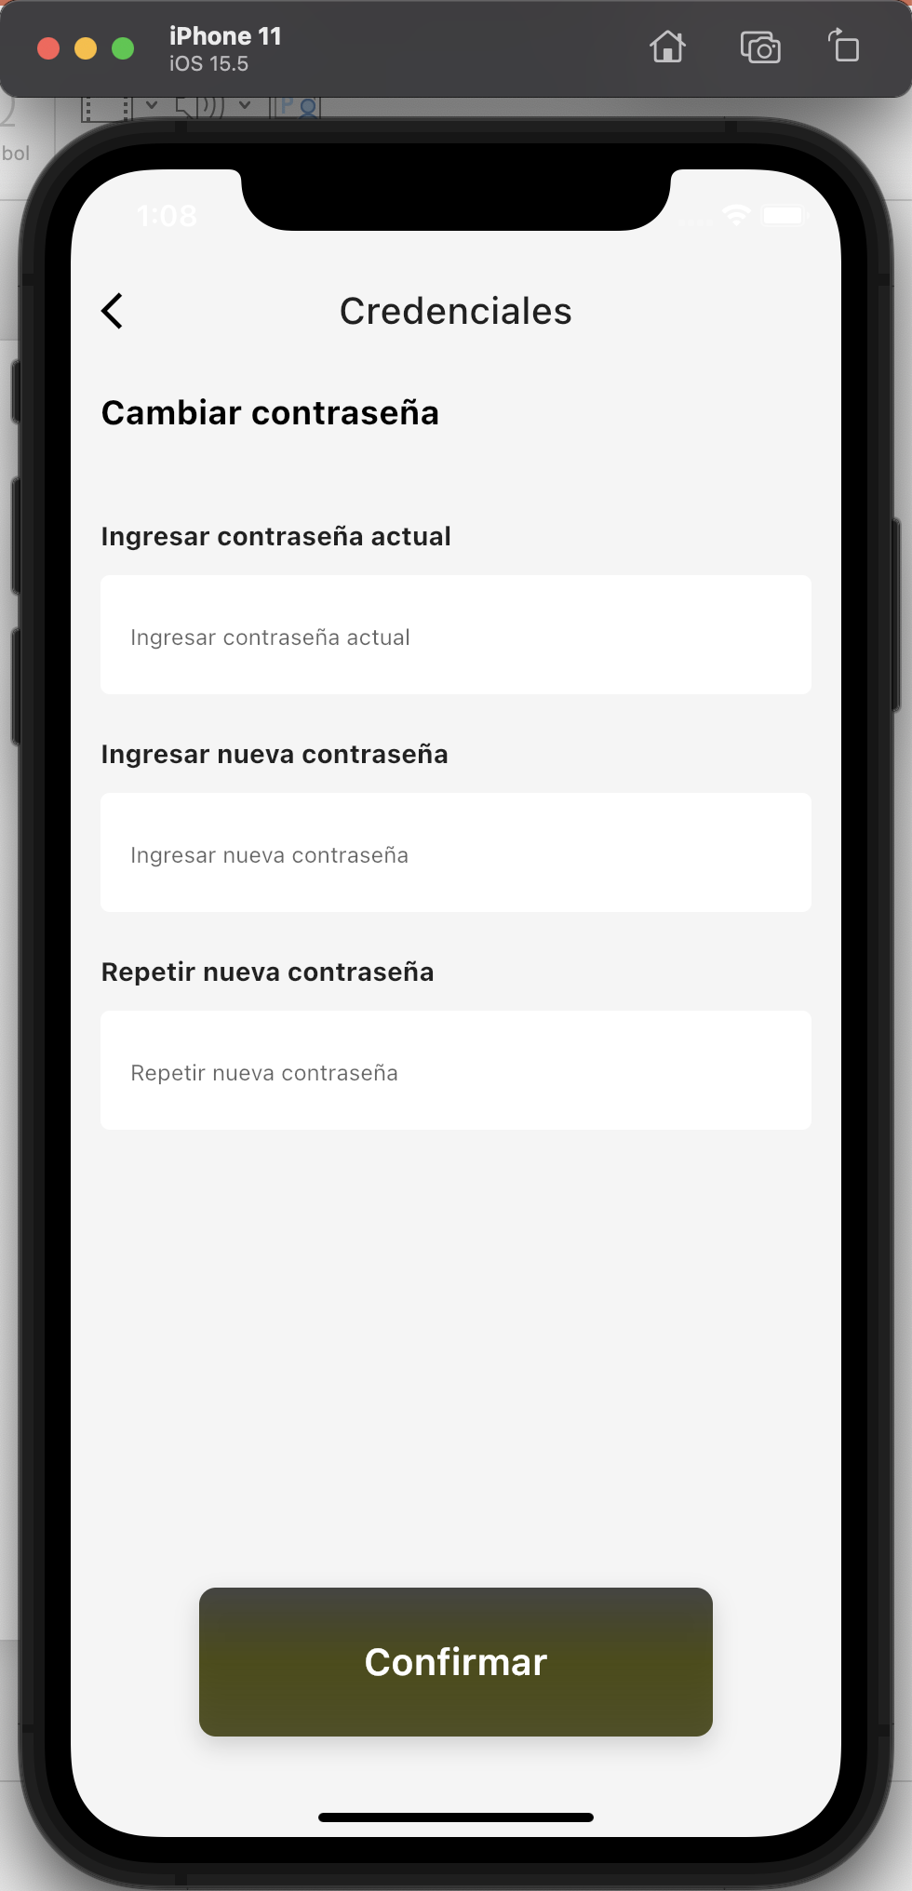
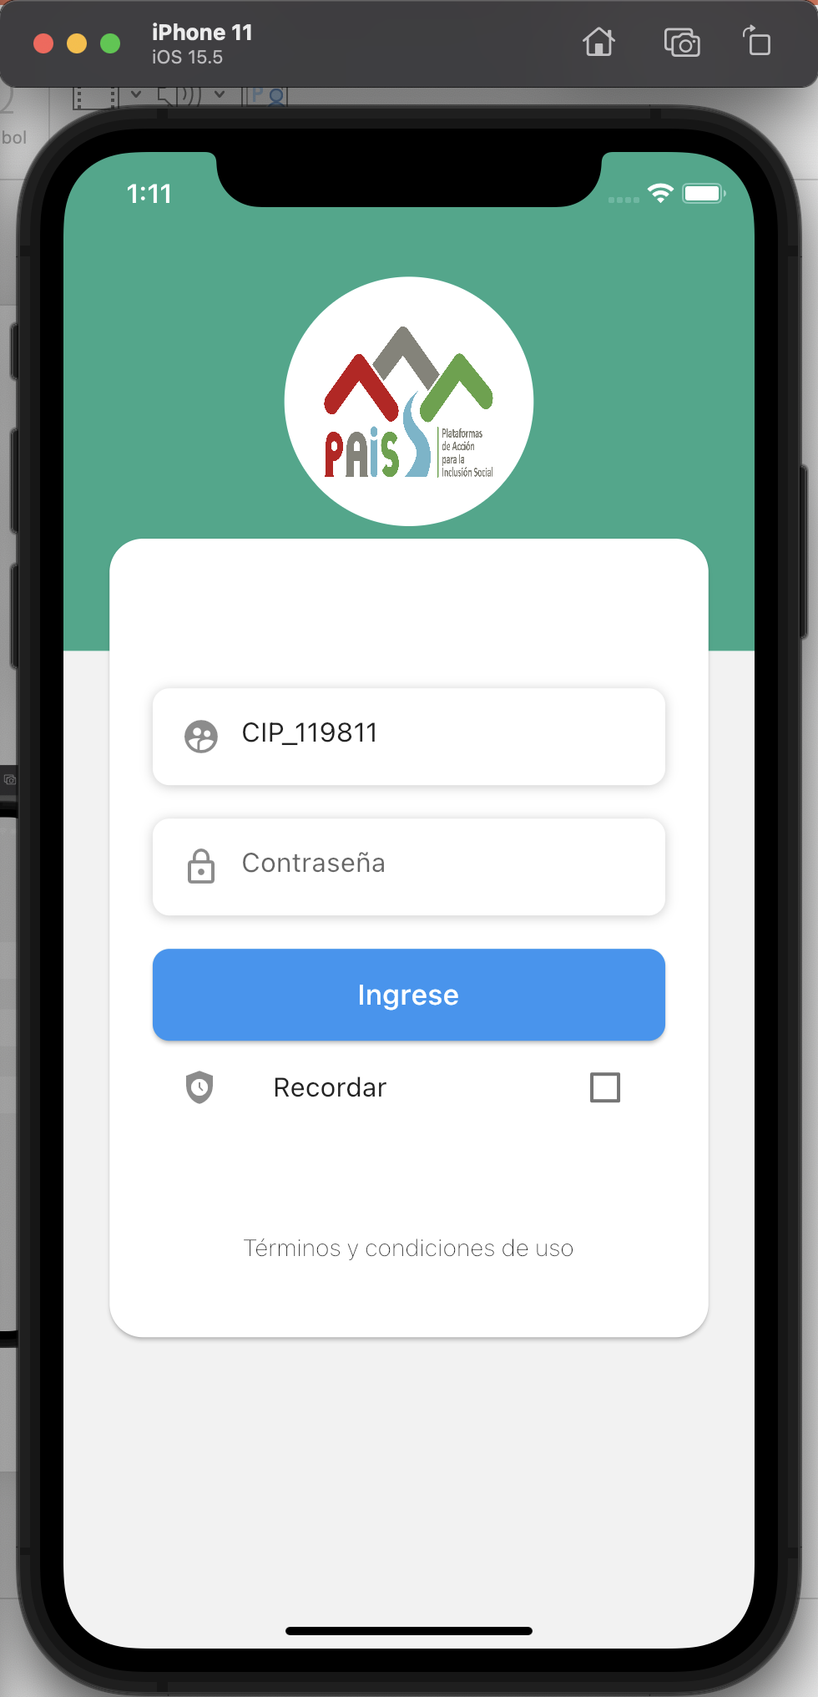

Slide 14
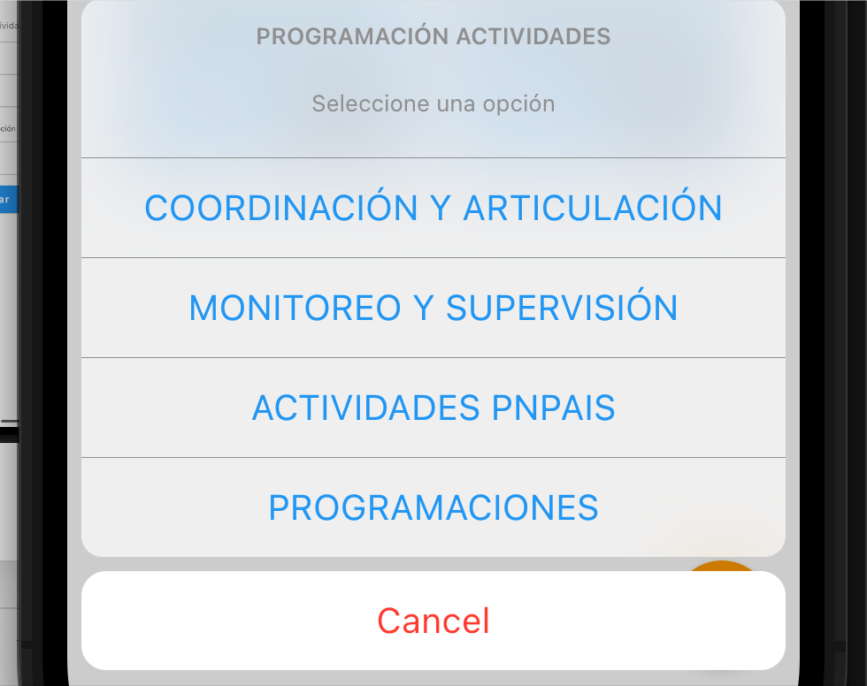
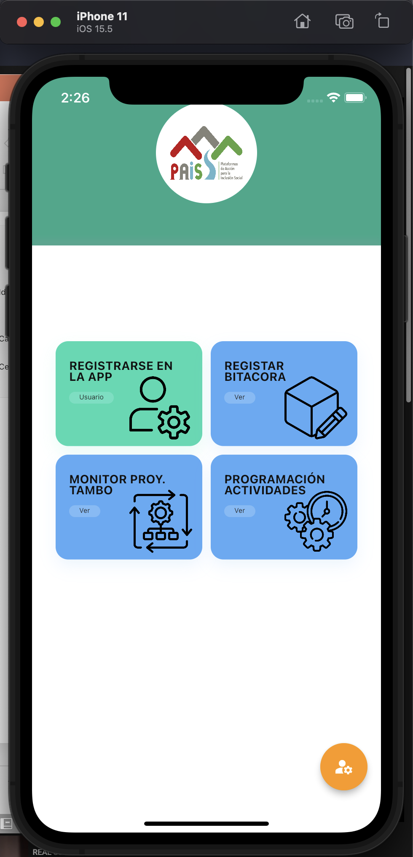
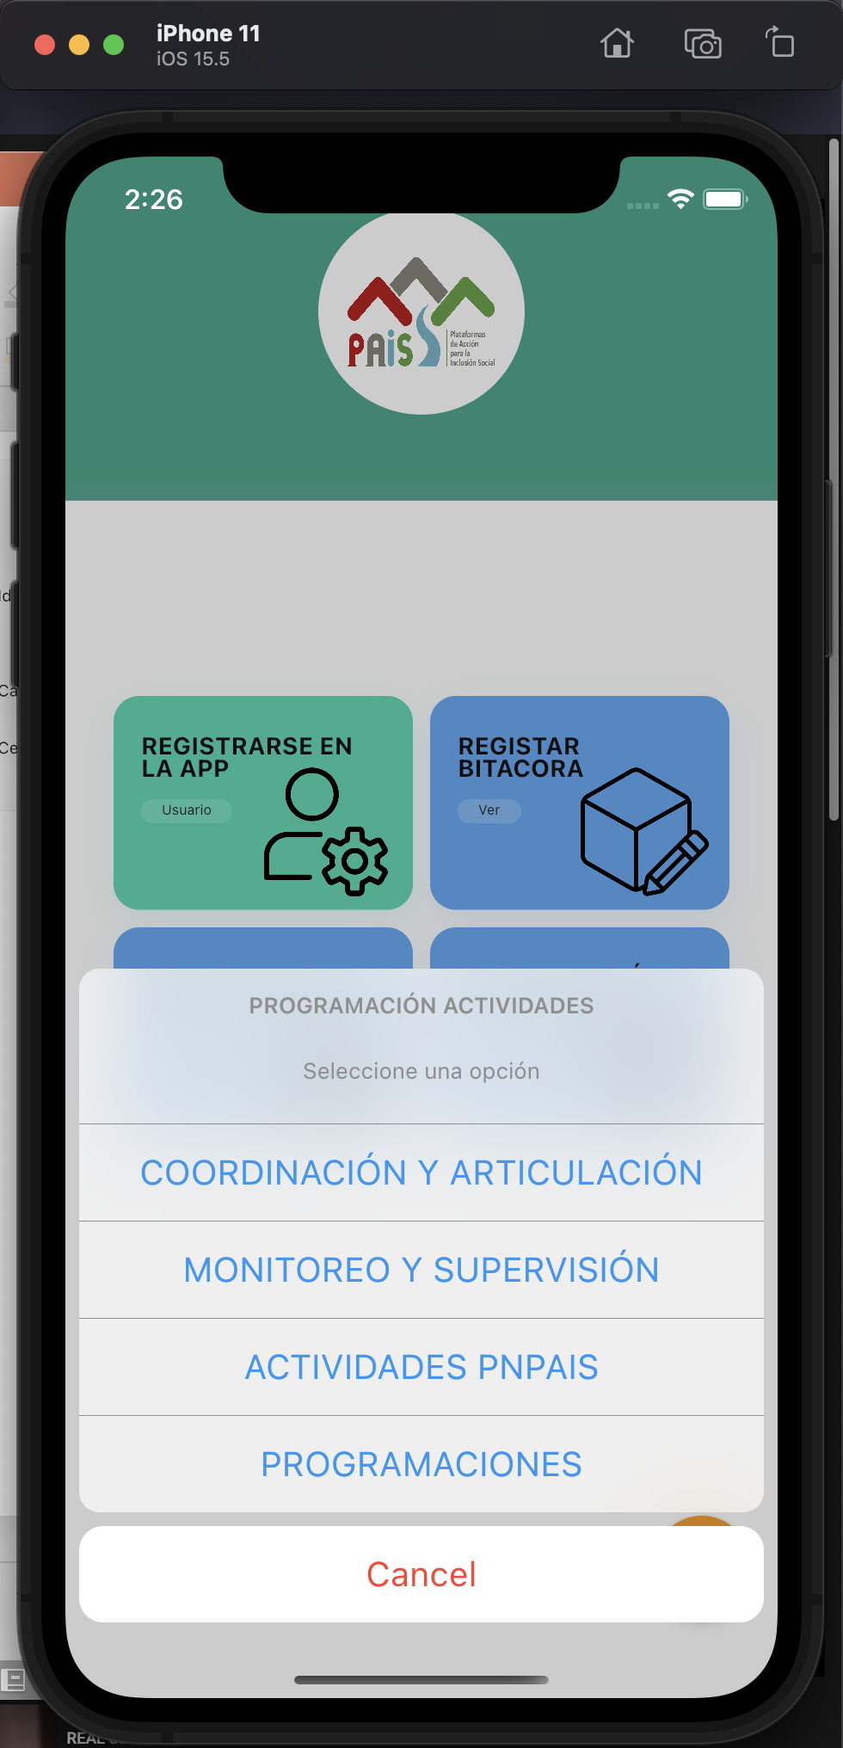
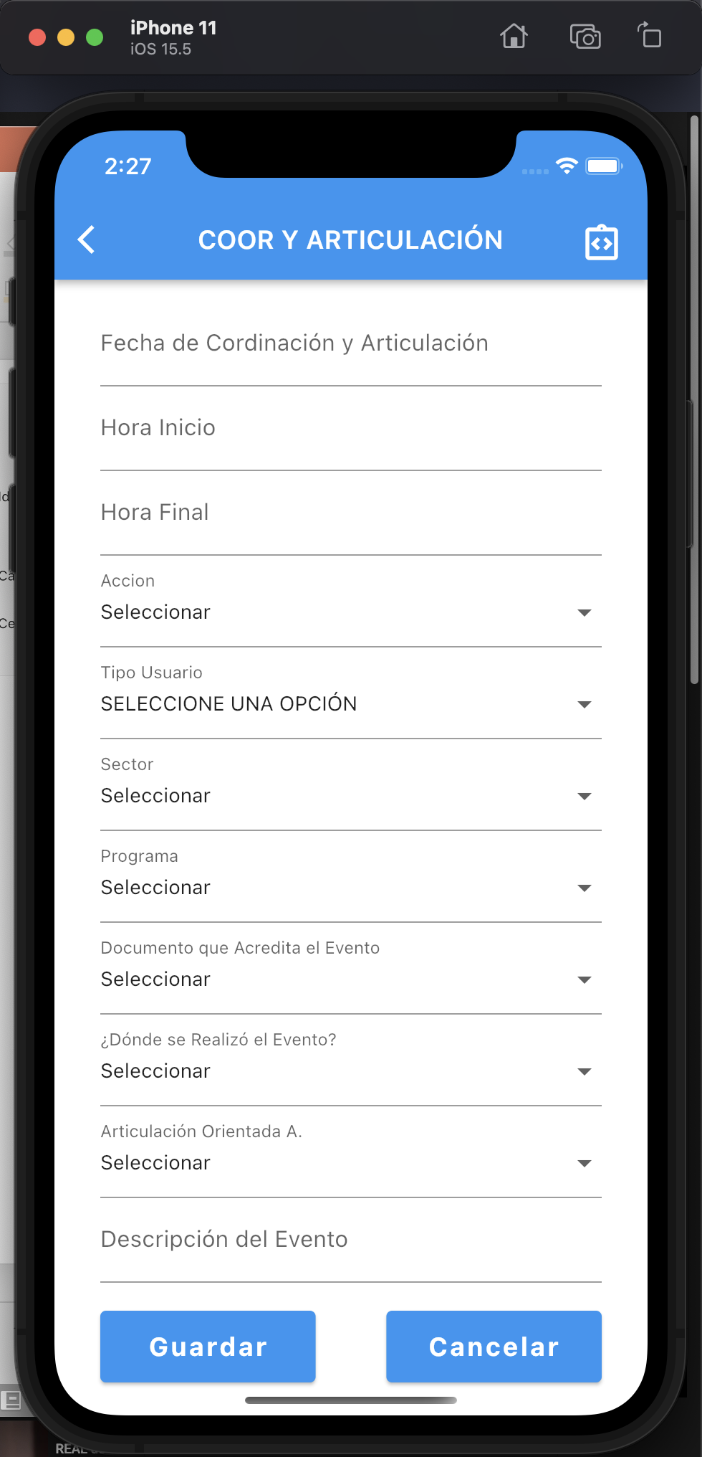
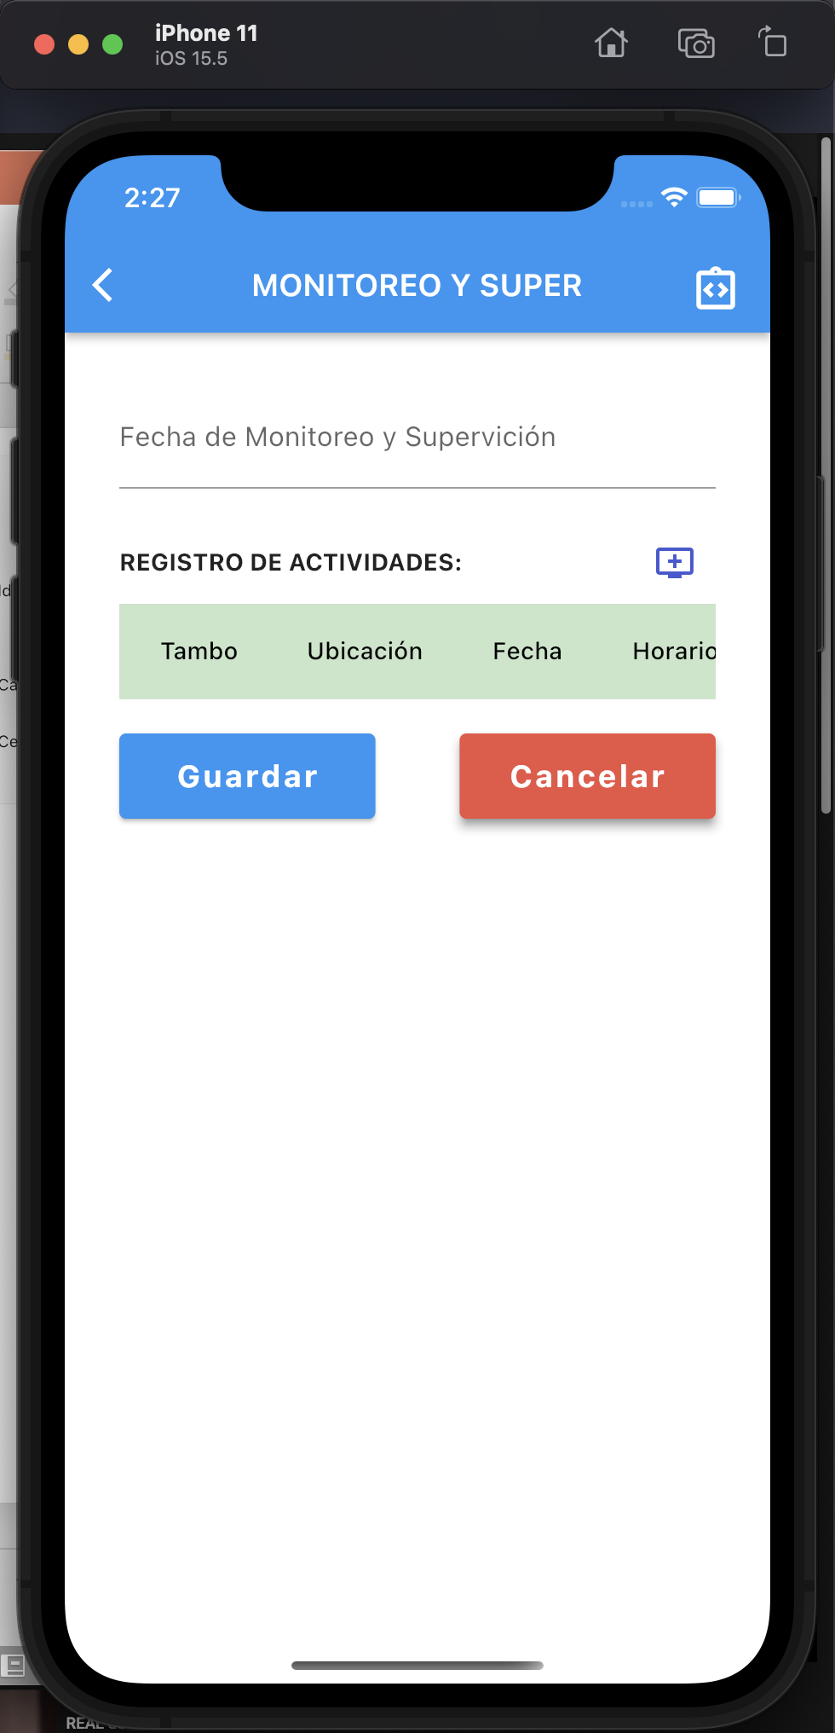
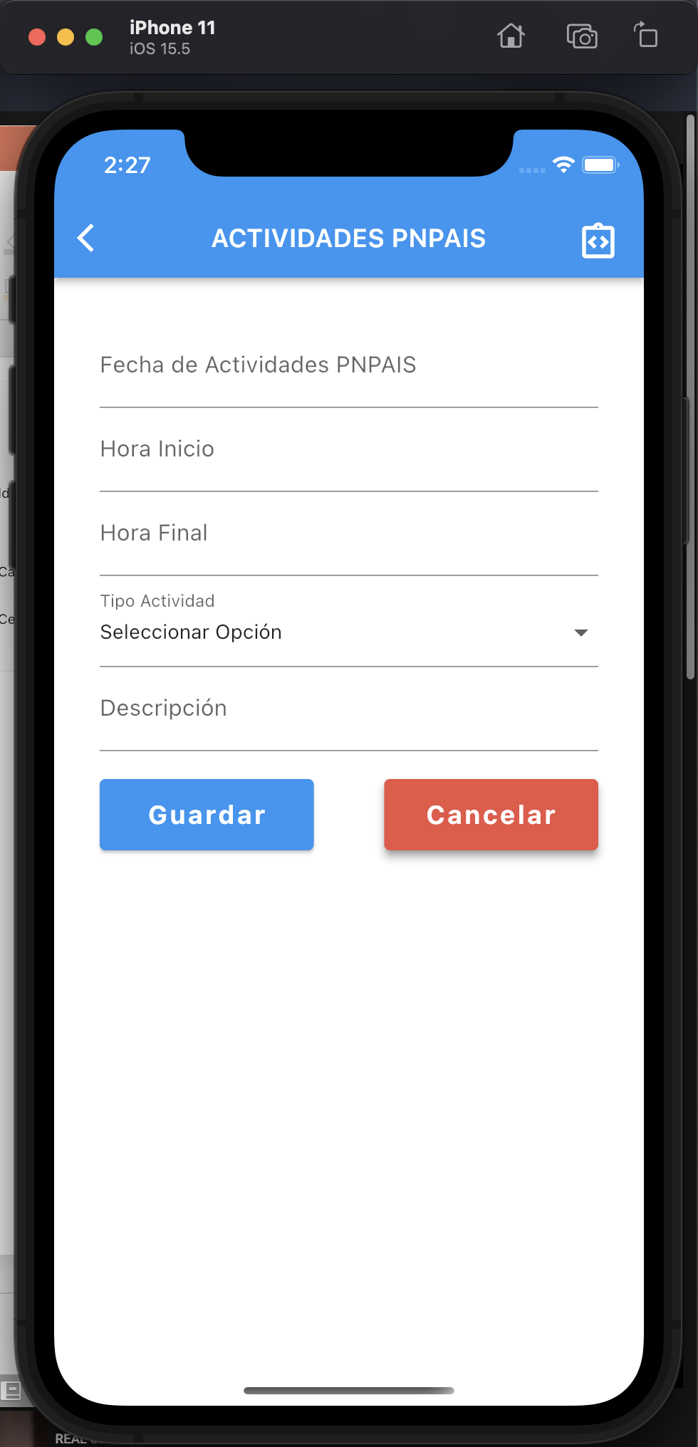
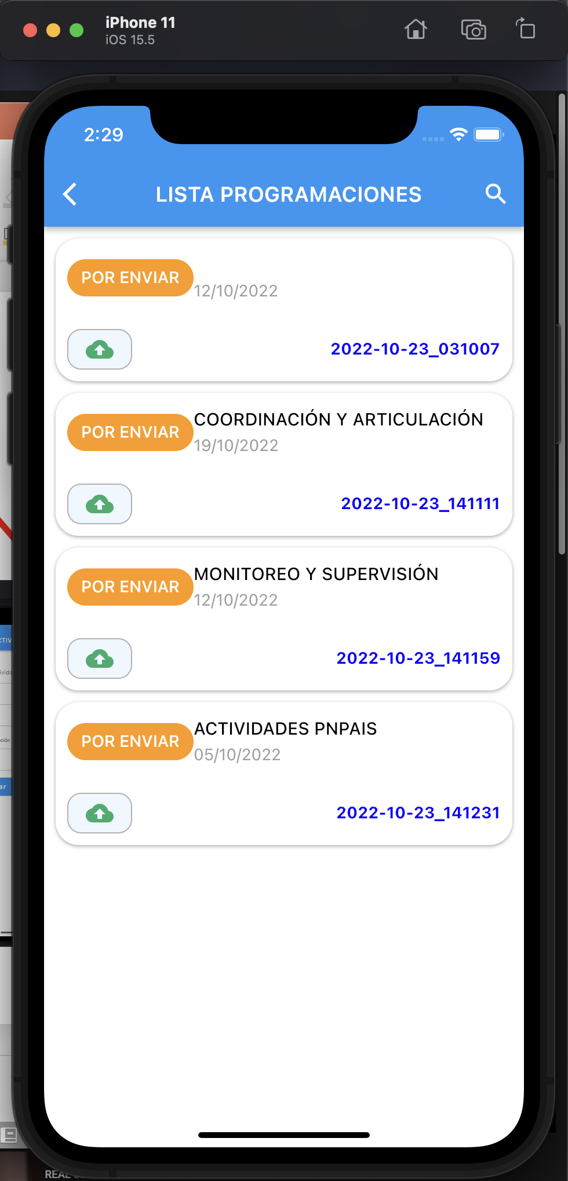

Slide 15

ICONS formato PNG (.png)
DIMENSIONES:
20 x 20
29 x 29
40 x 40
48 x 48
58 x 58
60 x 60
72 x 72
76 x 76
80 x 80
87 x 87
96 x 96
120 x 120
144 x 144
152 x 152
167 x 167
180 x 180
192 x 192
300 x 300
500 x 500
1024 x 1024

Slide 16








1
HTTP

